Slide 1
Les repas au Pérou

Slide 2
A l’école

Slide 3
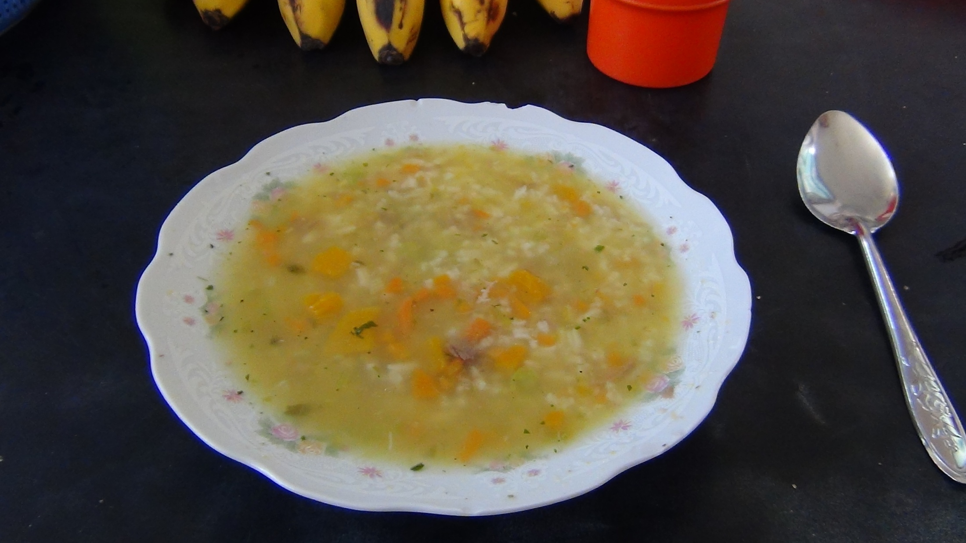
Soupe de riz

Slide 4
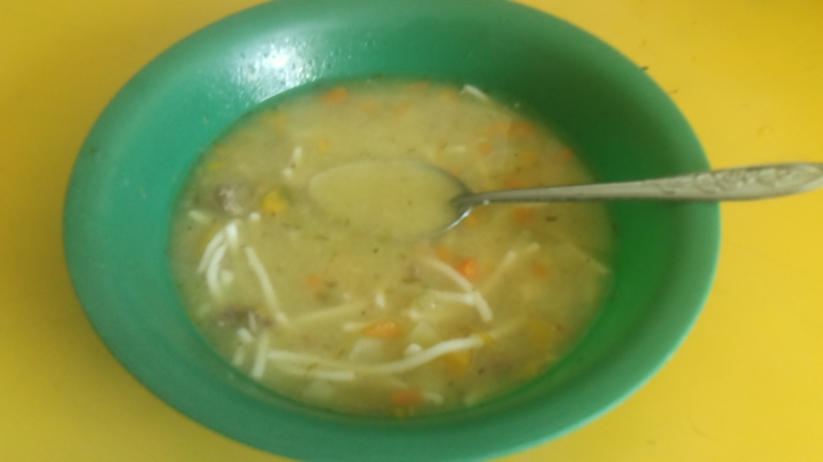
Soupe de Spaghettis

Slide 5
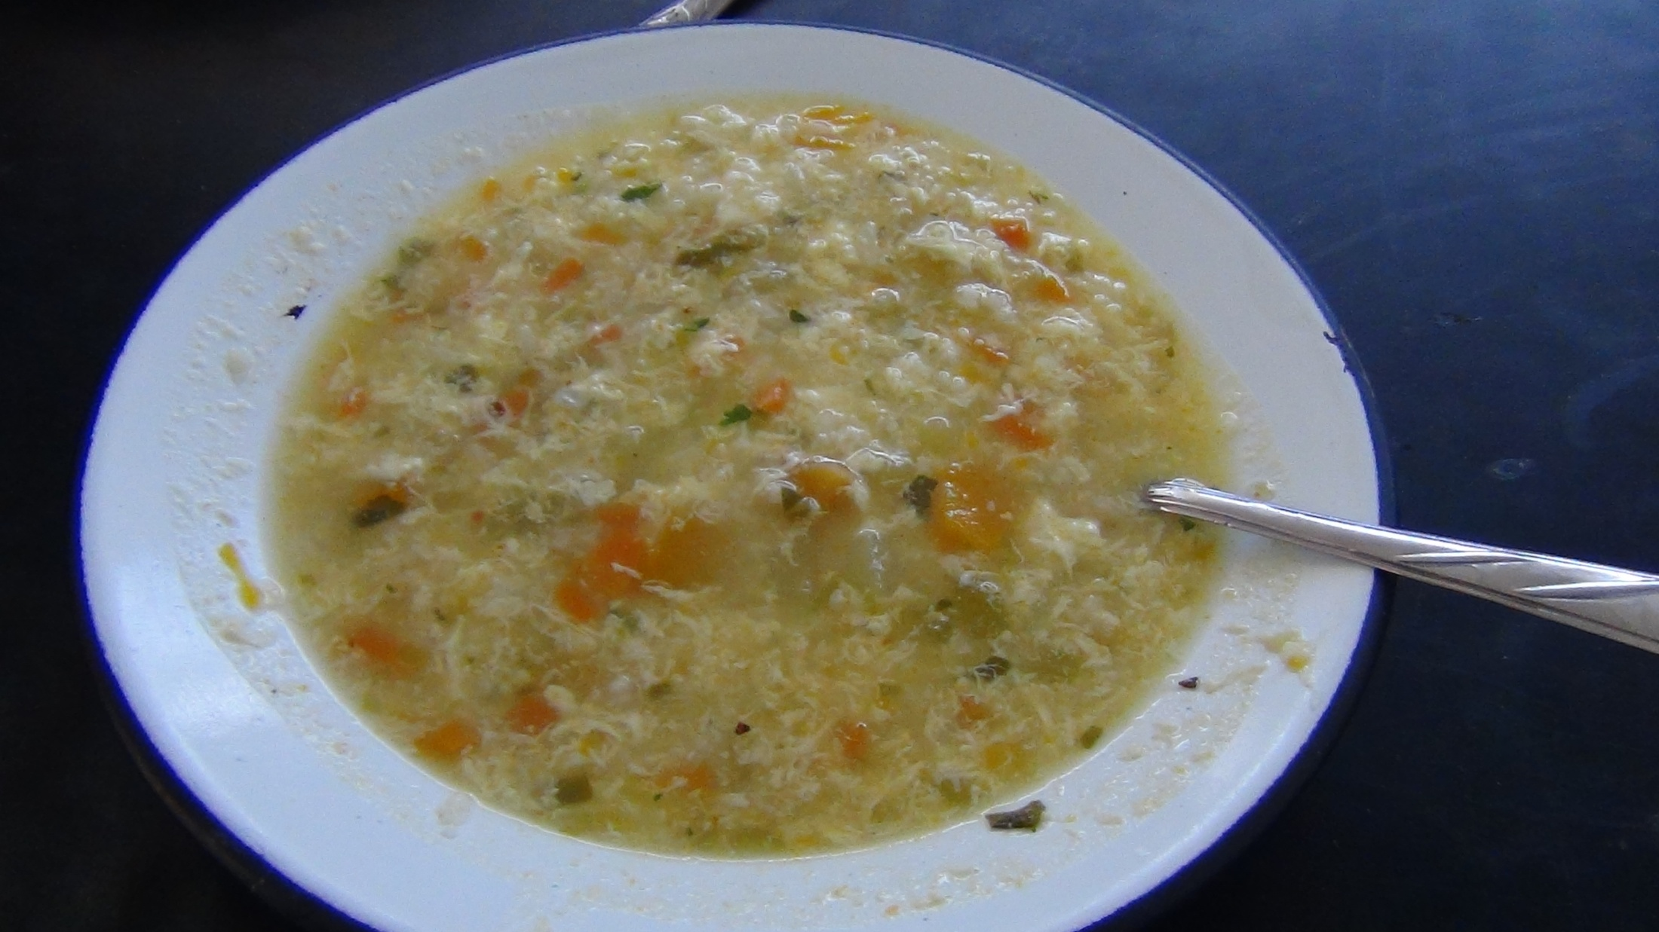
Soupe aux œufs

Slide 6
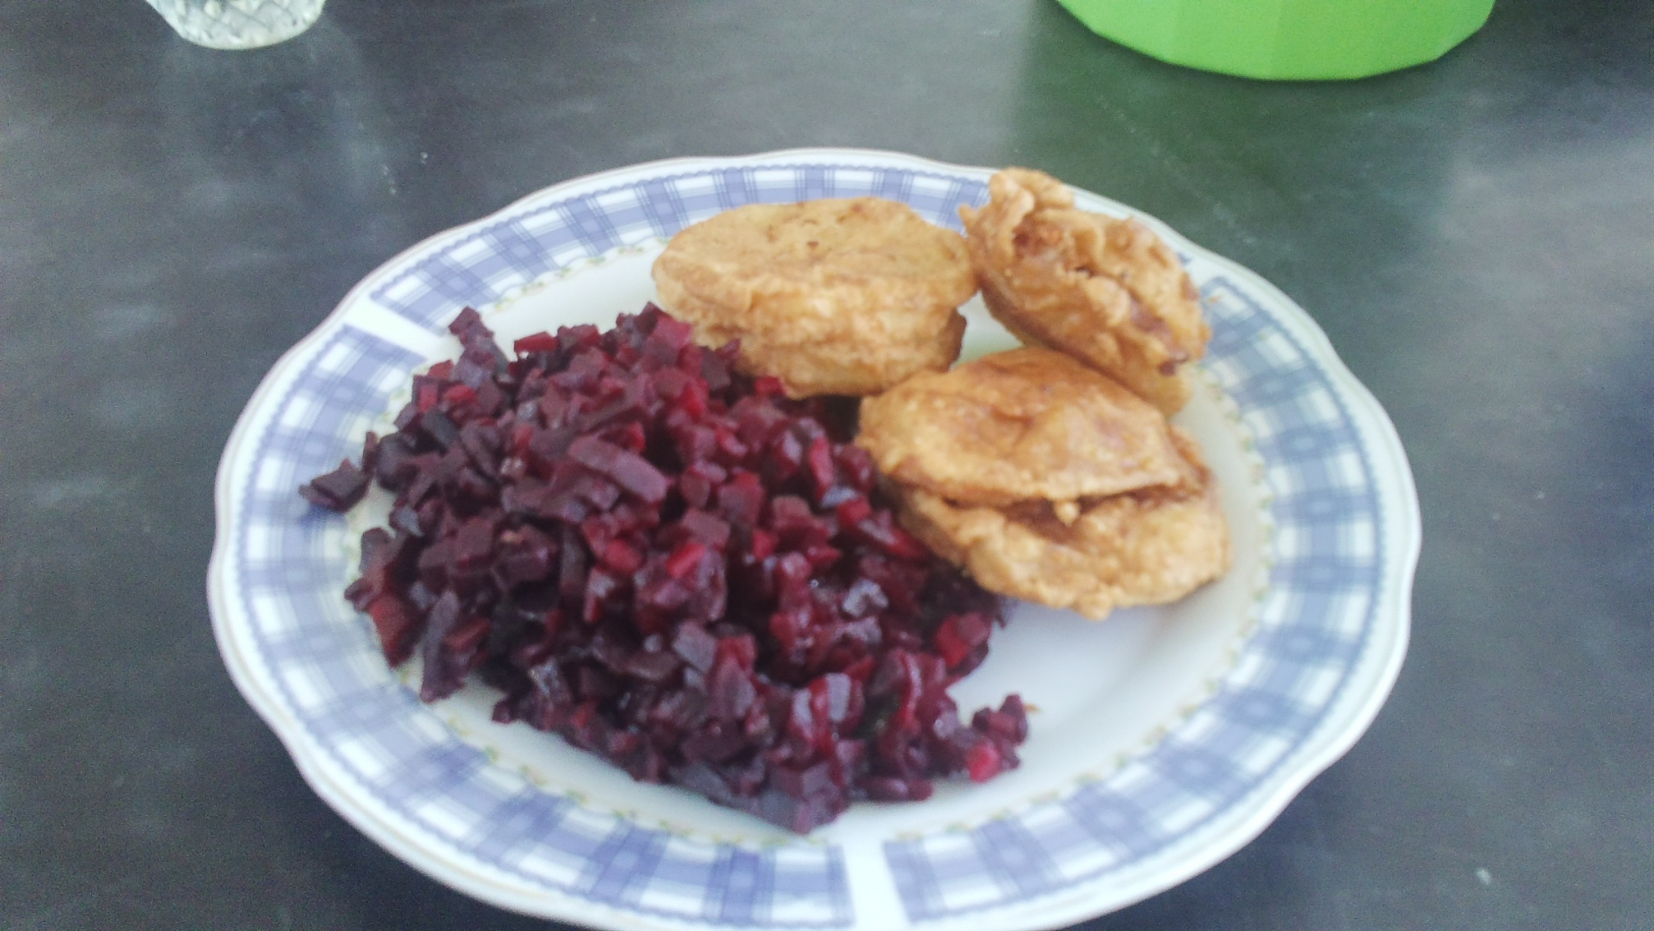
Betterave et beignet de Patate-Fromage

Slide 7
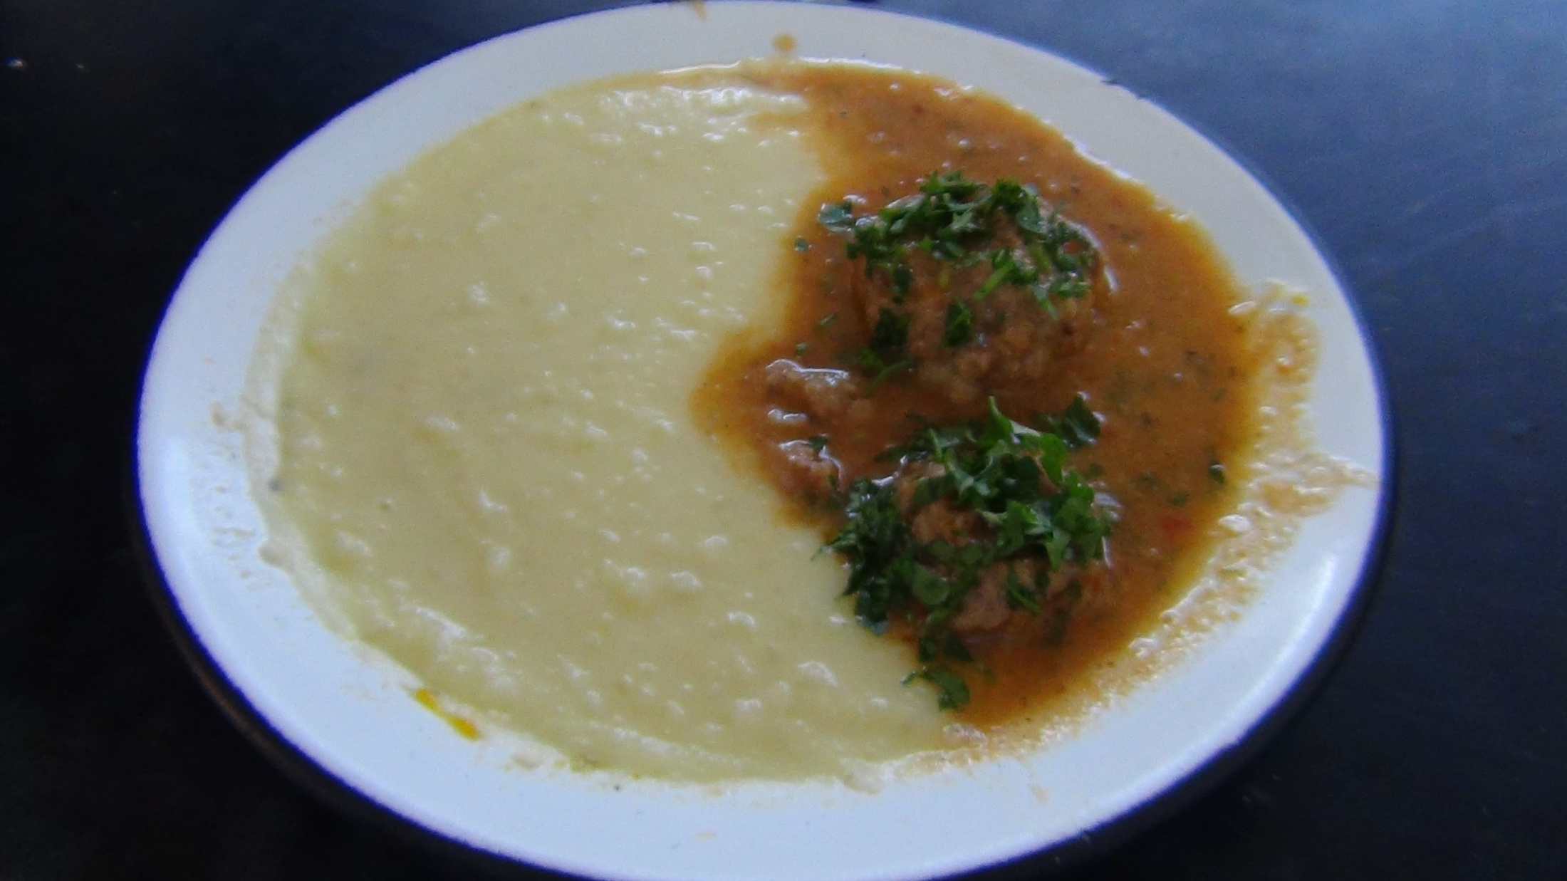
Purée - boulettes de viande

Slide 8
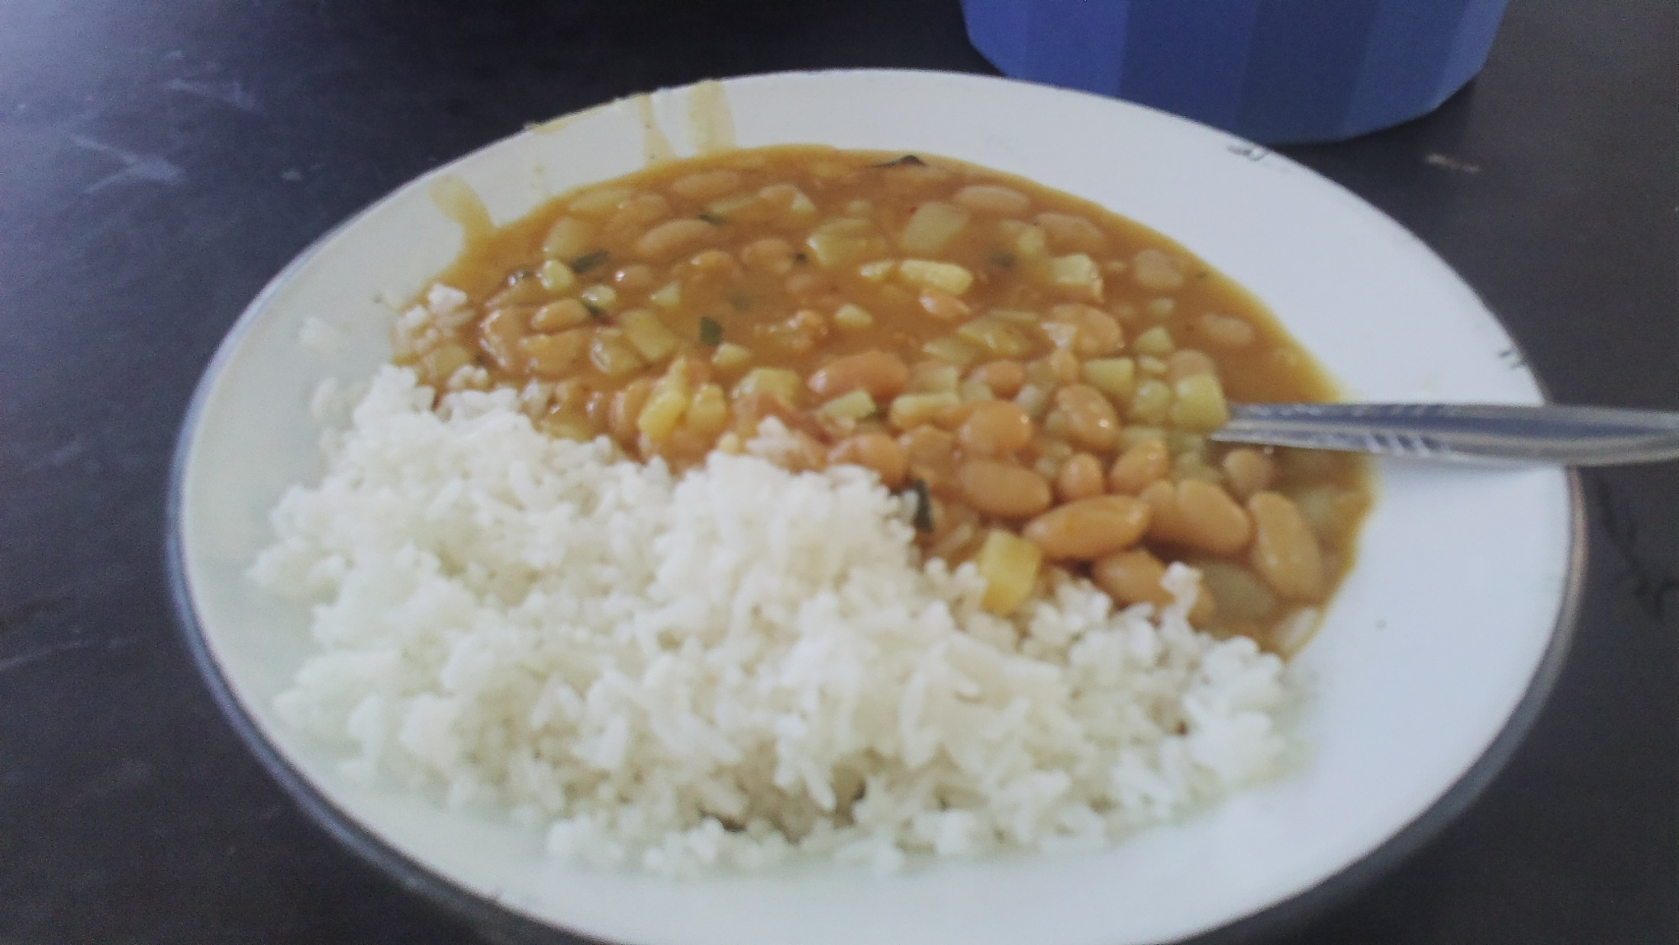
Riz - Haricots - pommes de terre

Slide 9
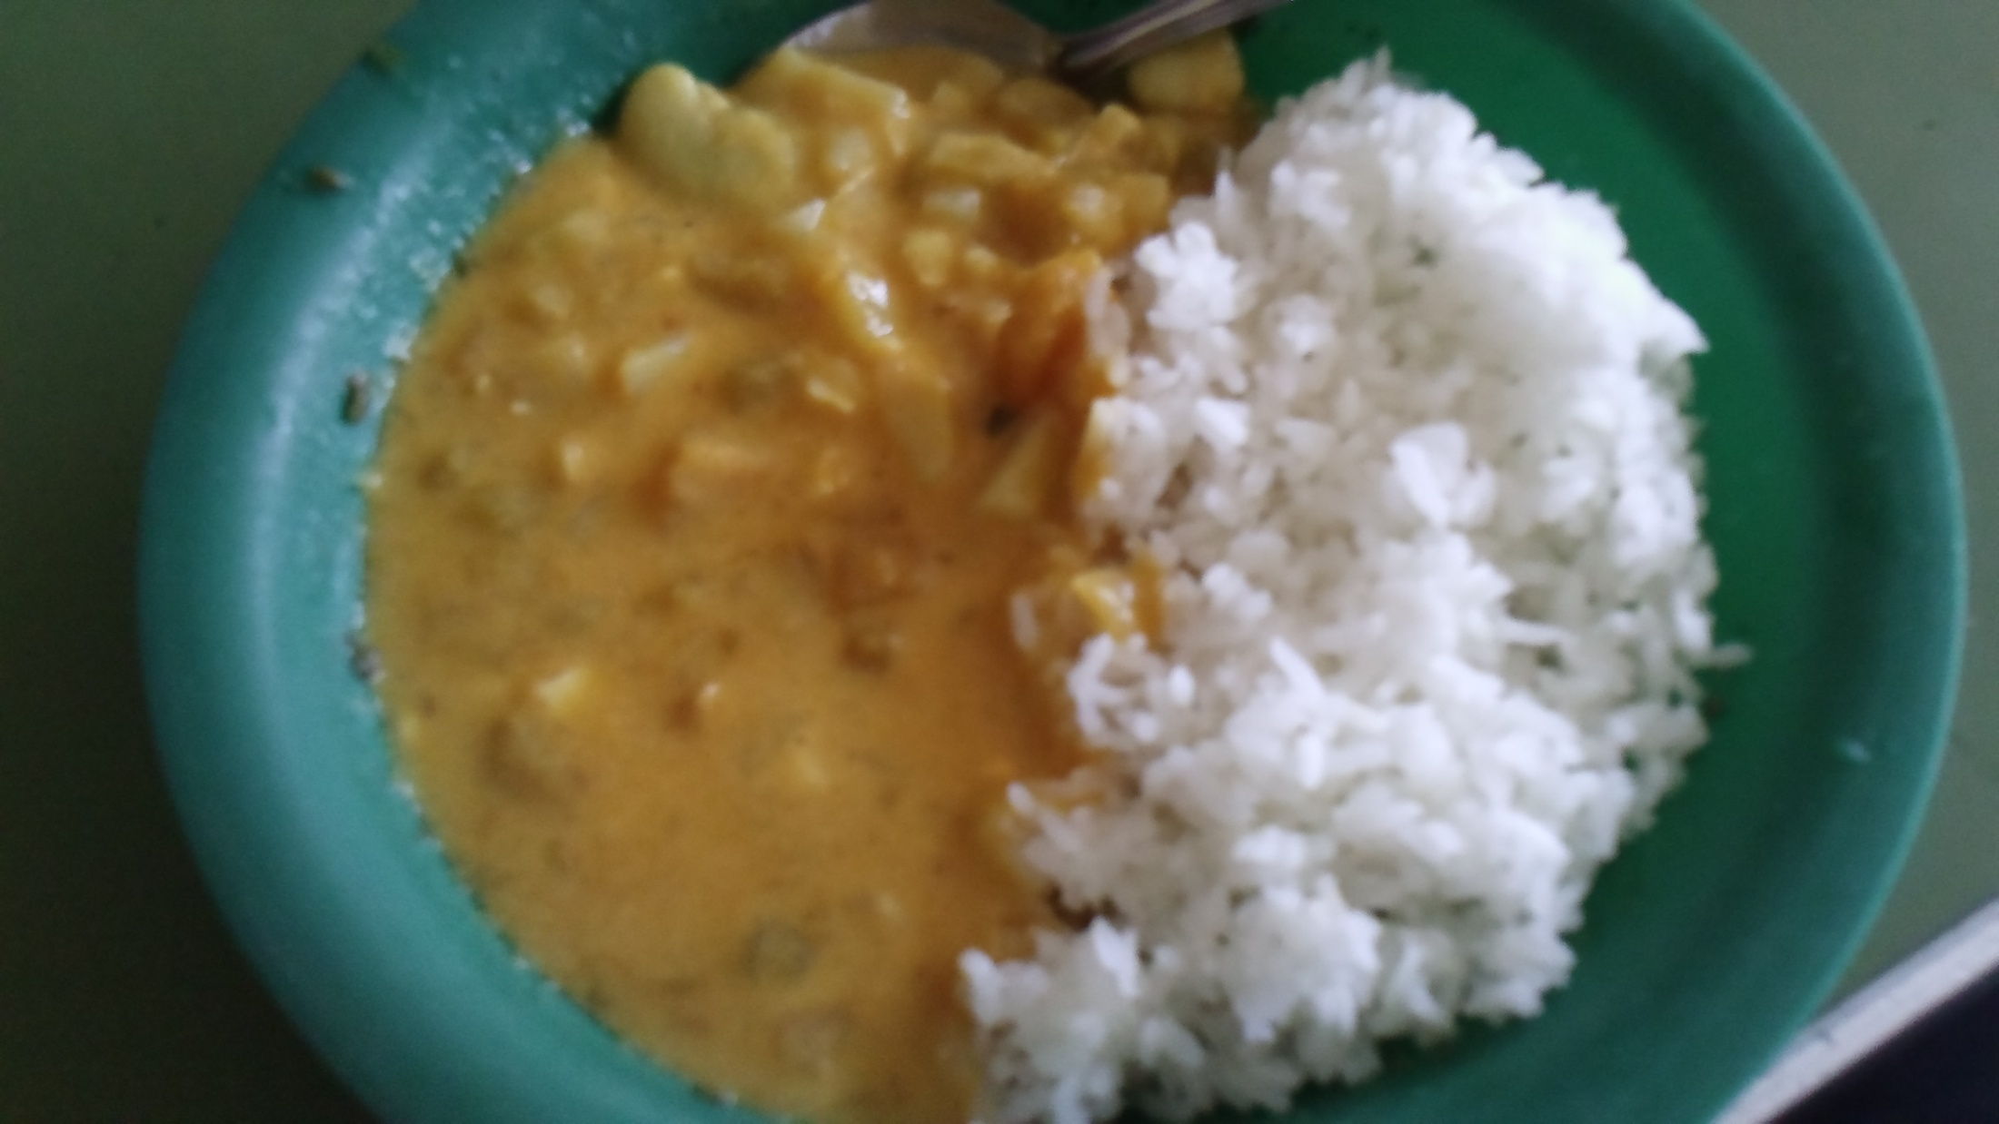
Riz – Mixture au Fromage

Slide 10
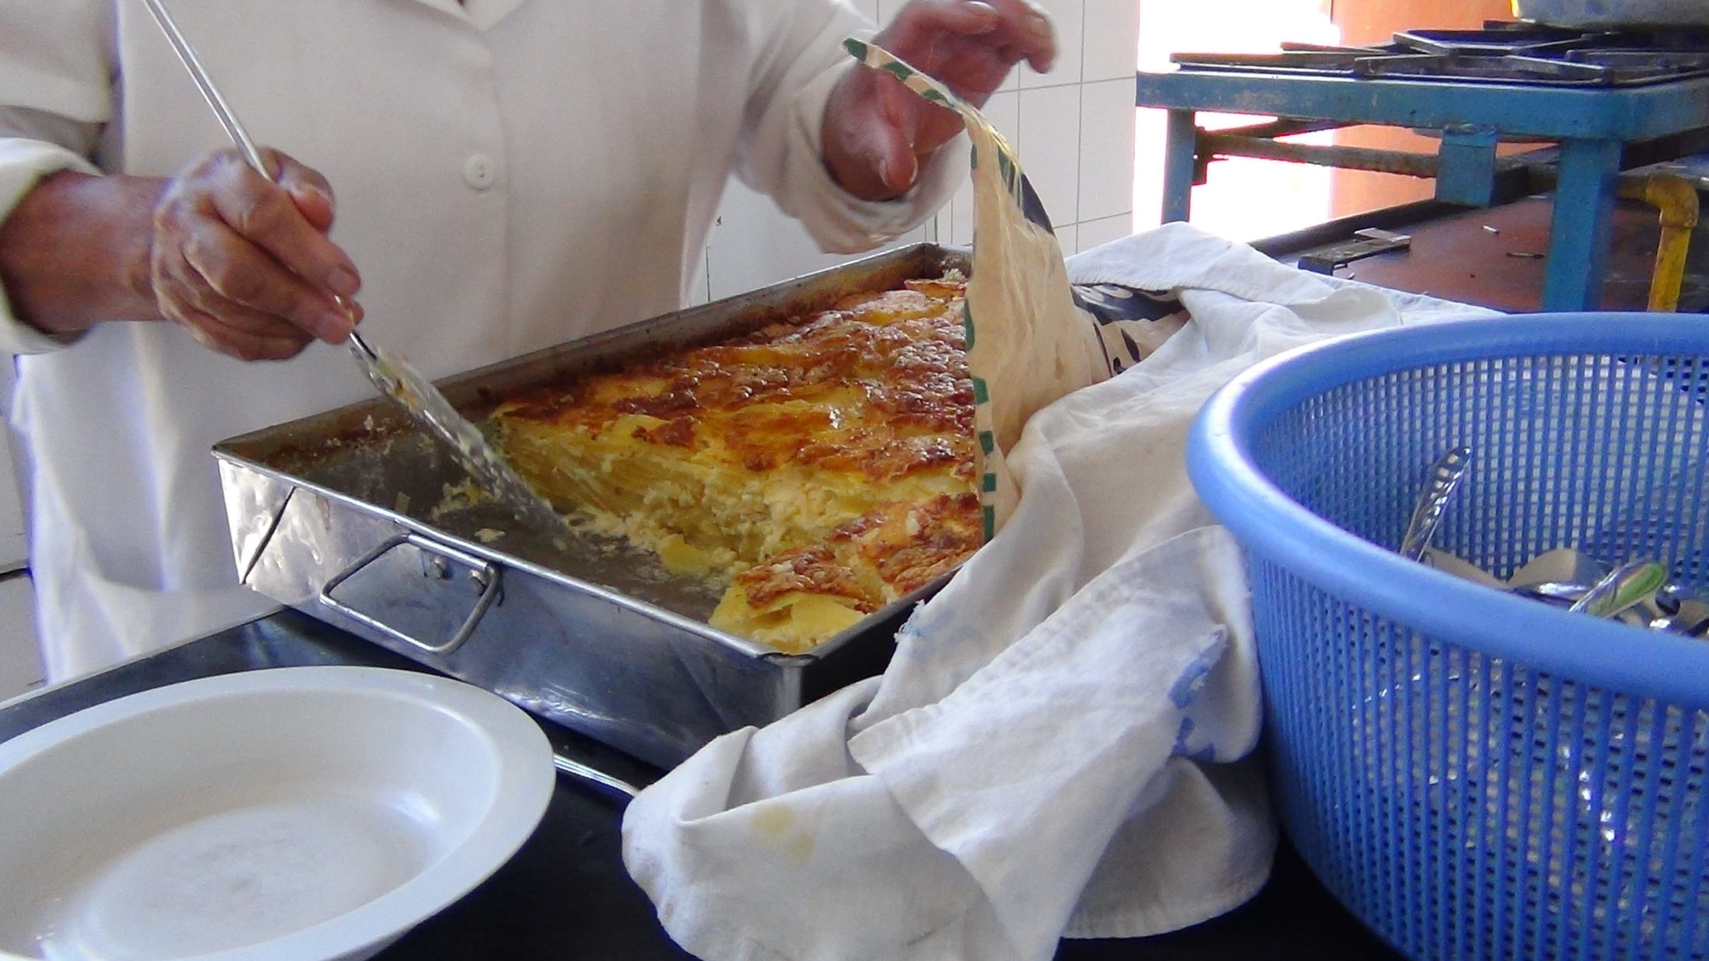
Gratin de pommes de terre

Slide 11
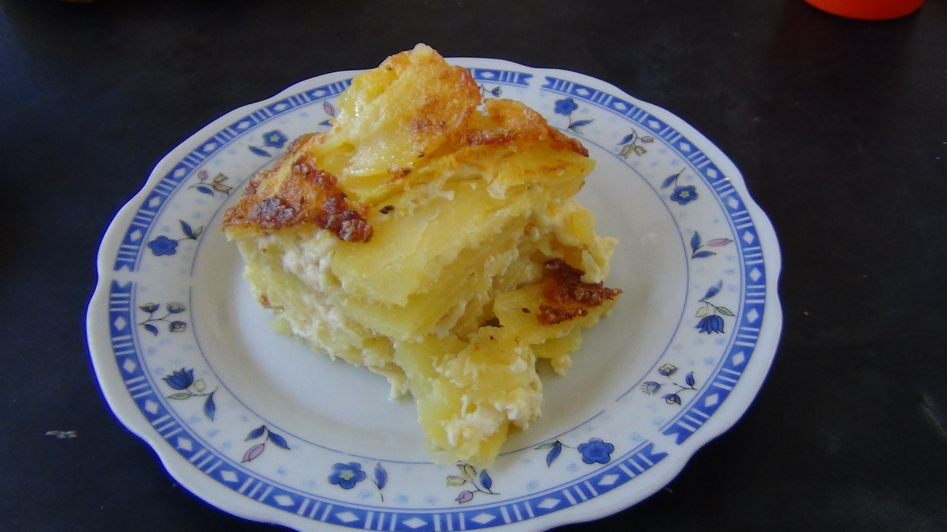
Gratin de pommes de terre

Slide 12
Les petits-déjeuners

Slide 13
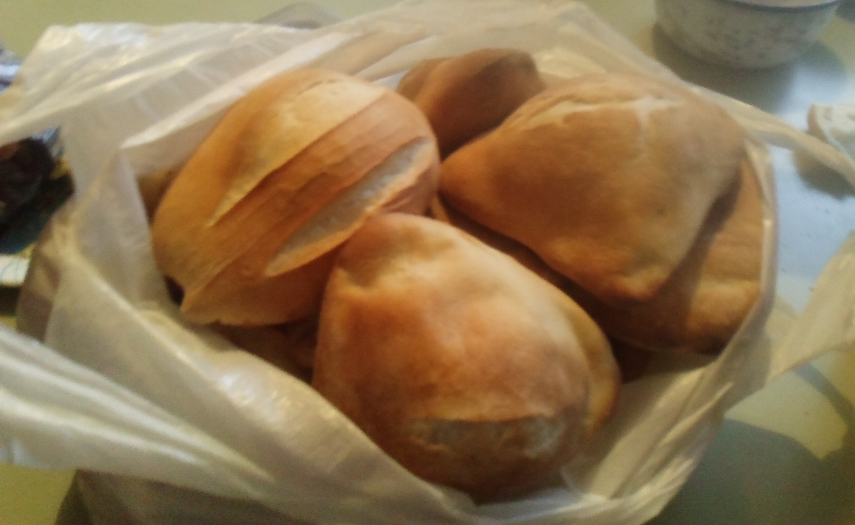
Les petits pains typiques du Pérou
Avec du beurre, du fromage ou de la confiture

Slide 14
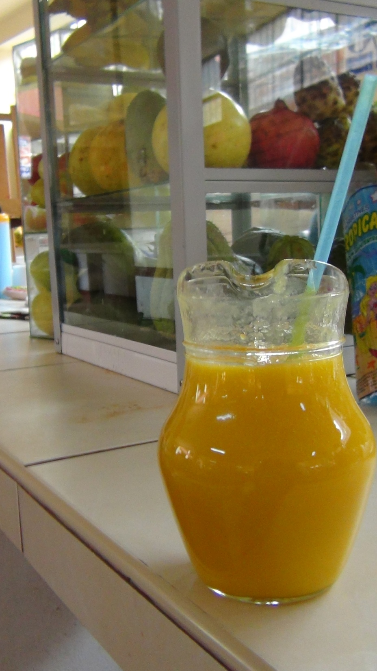
Jus de mangues

Slide 15
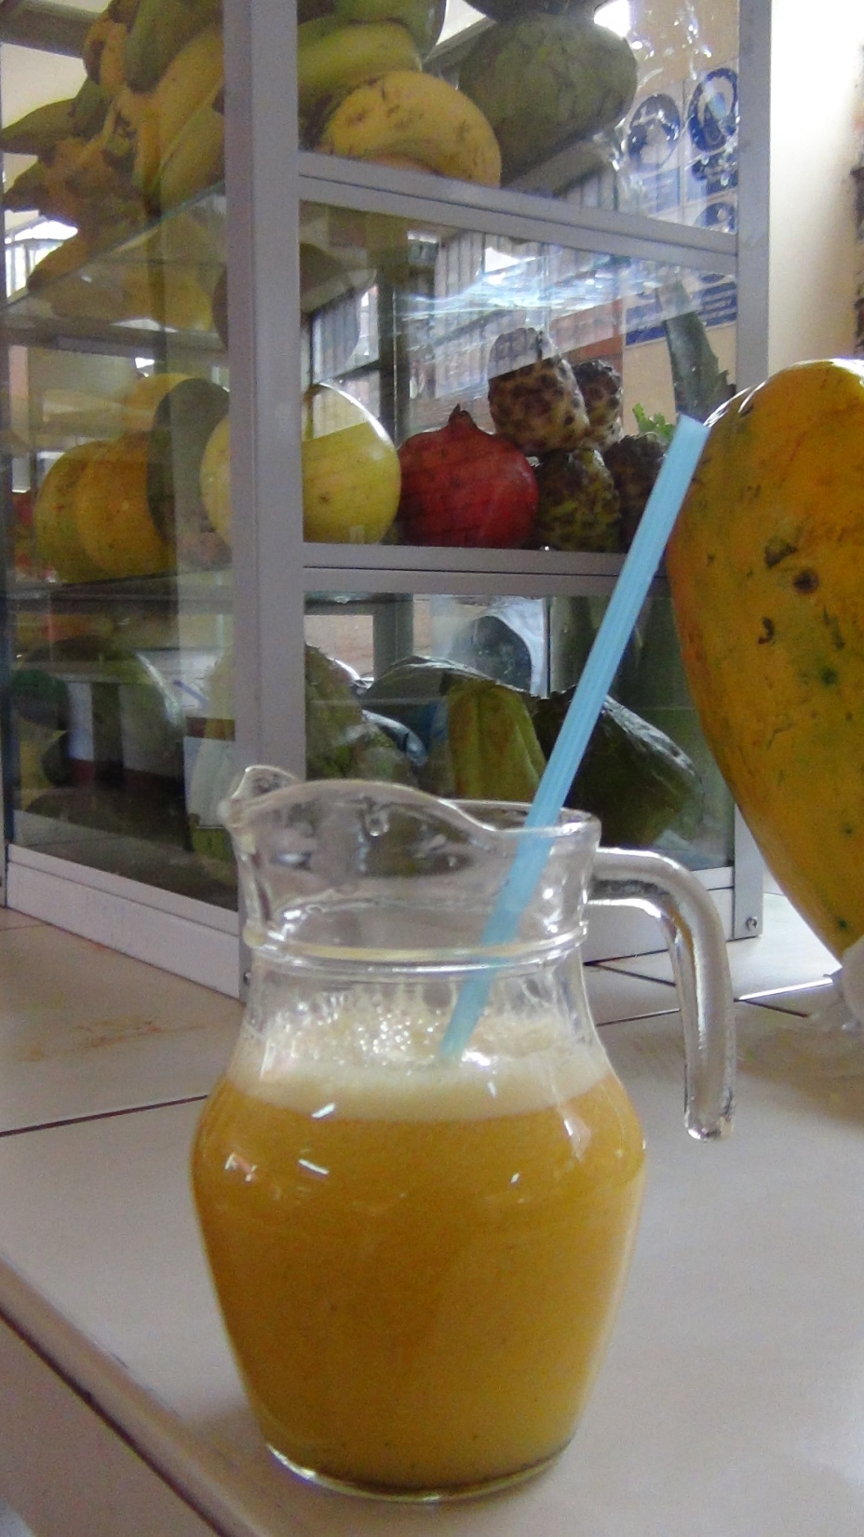
Jus de maracujas

Slide 16
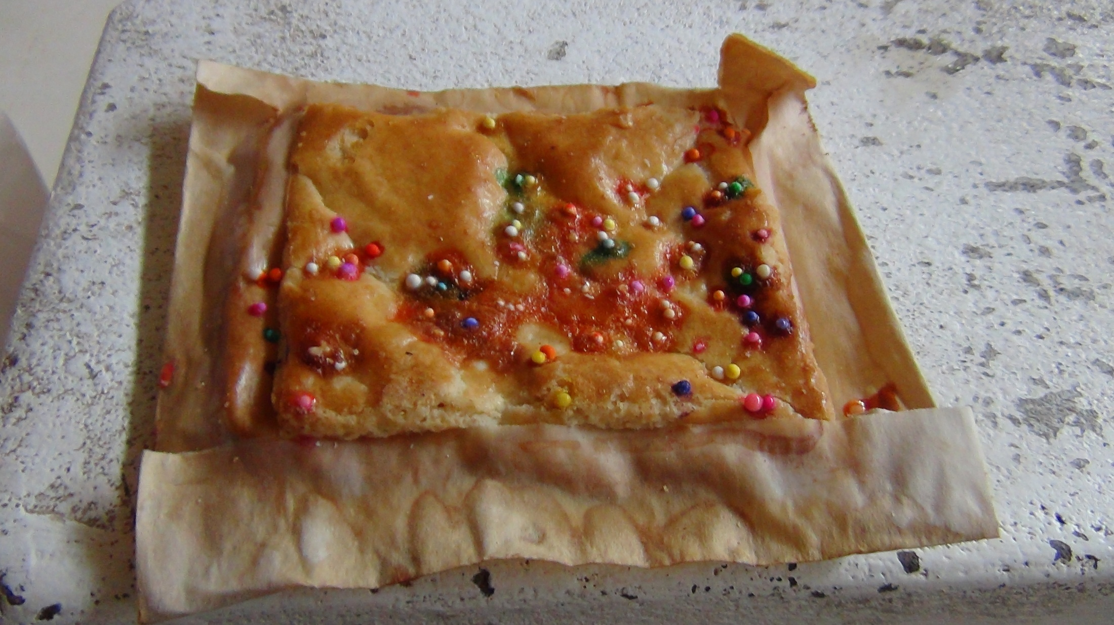
Pâtisseries péruviennes

Slide 17
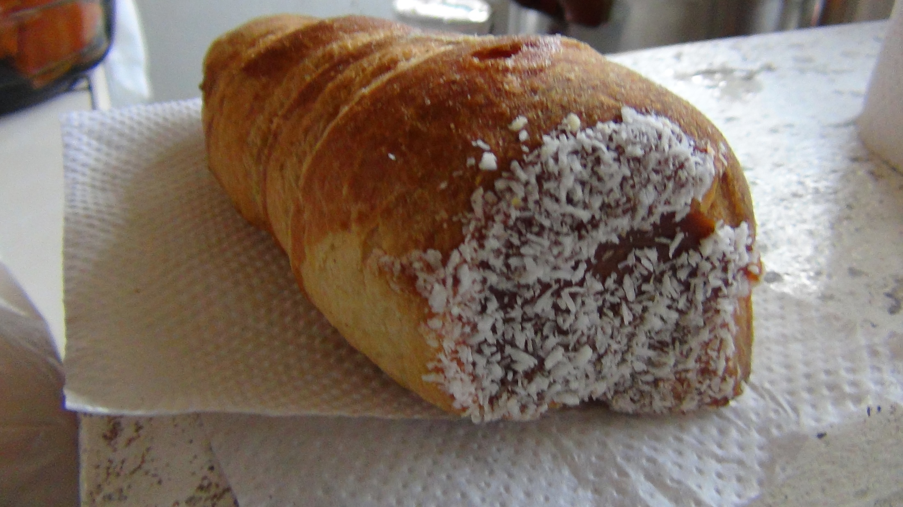
Pâtisseries péruviennes

Slide 18
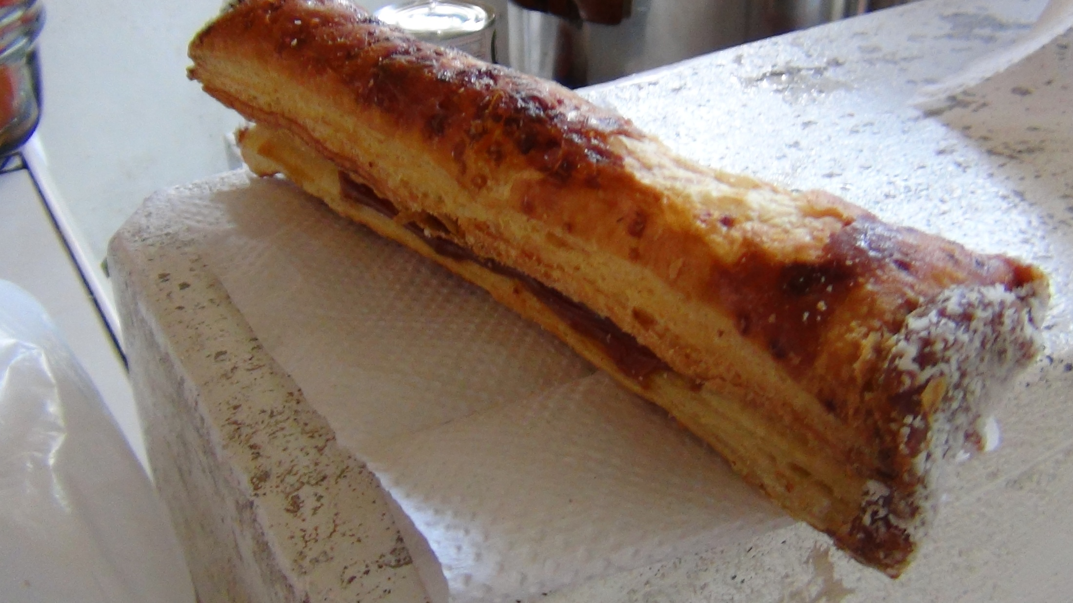
Pâtisseries péruviennes

Slide 19
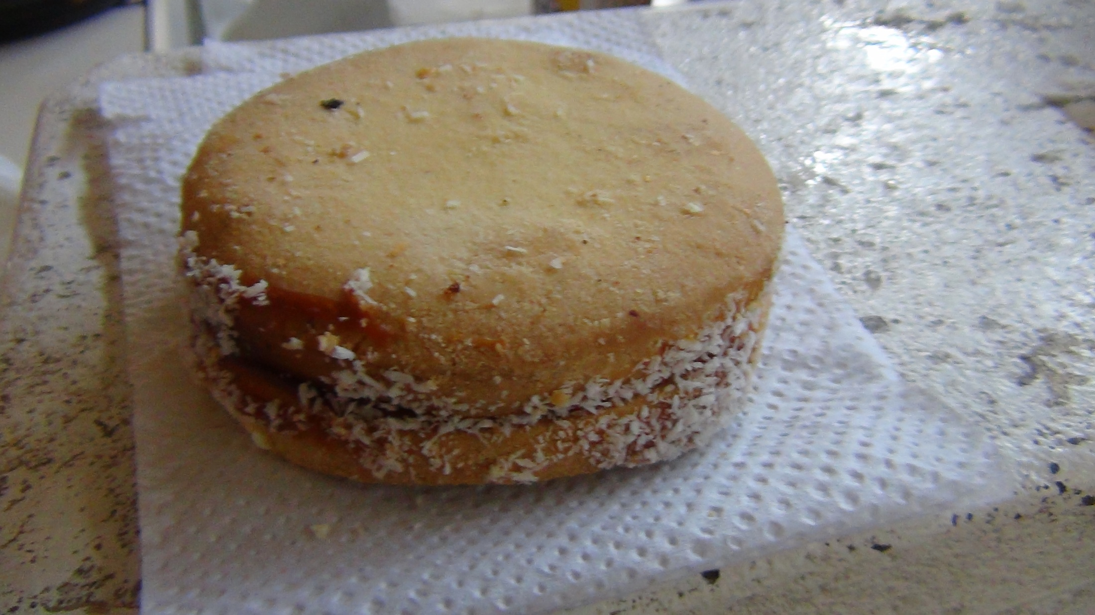
Pâtisseries péruviennes

Slide 20
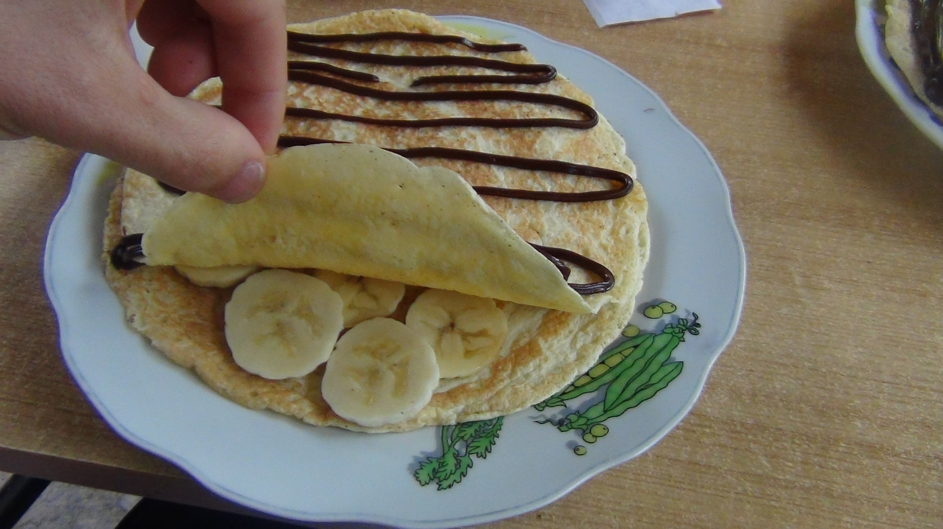
Pancake à la banane
Mais pas répandu

Slide 21
Au restaurant

Slide 22
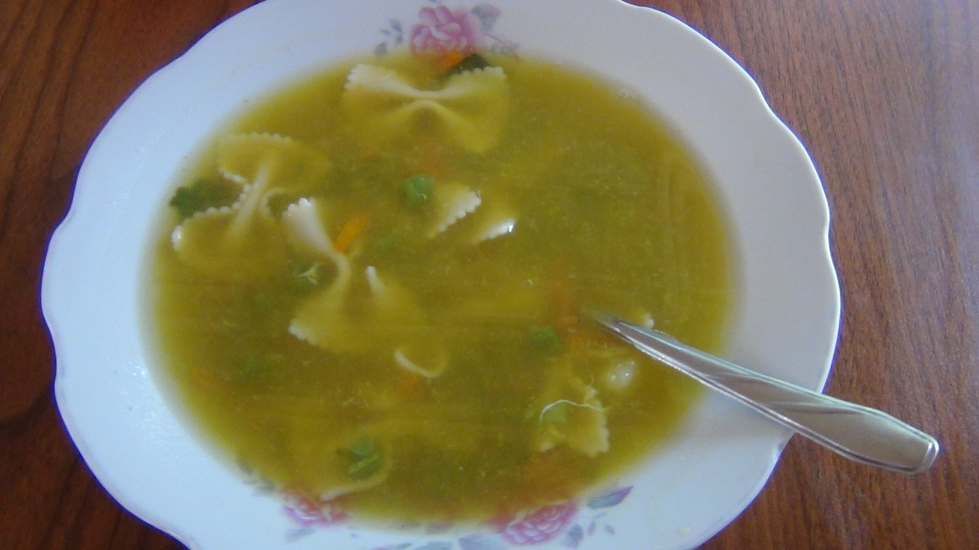
Soupe de pâtes

Slide 23
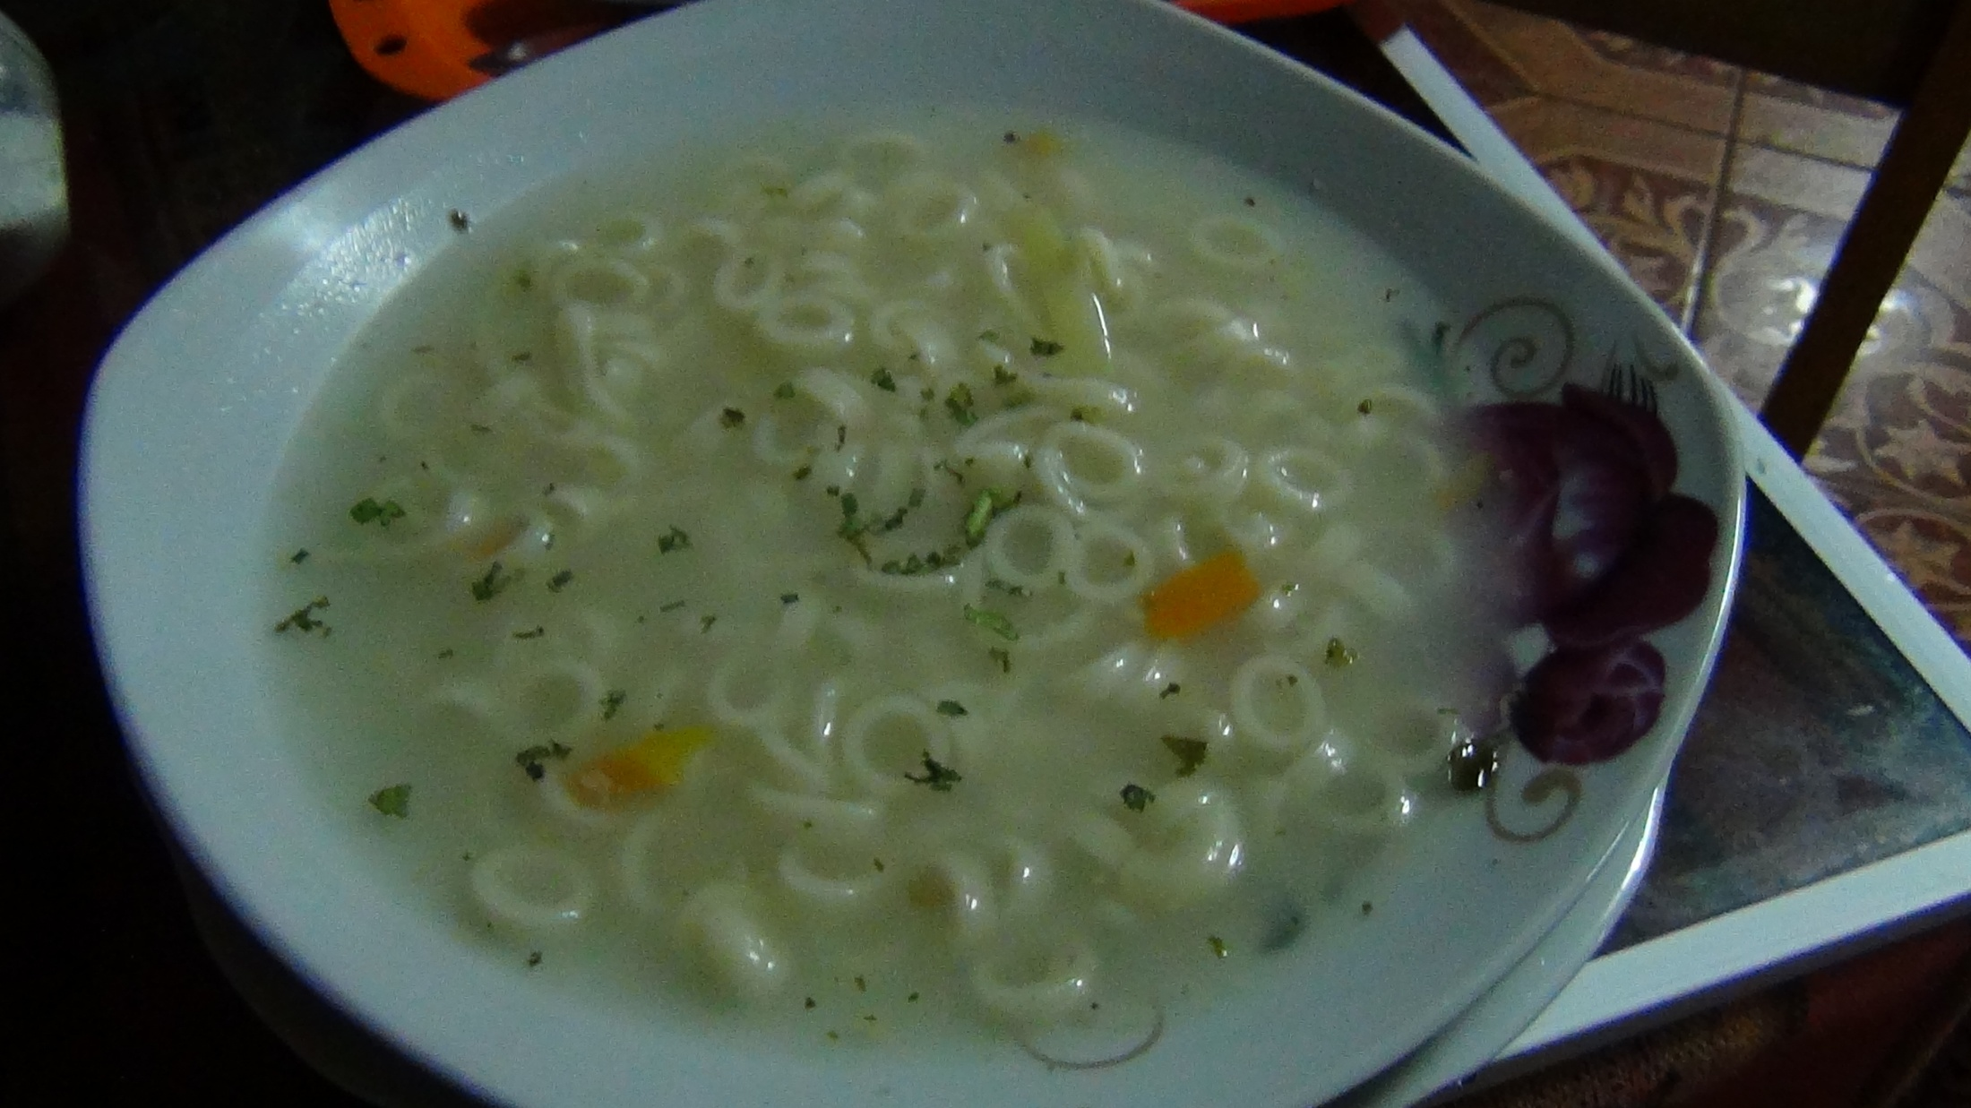
Soupe de pâtes

Slide 24
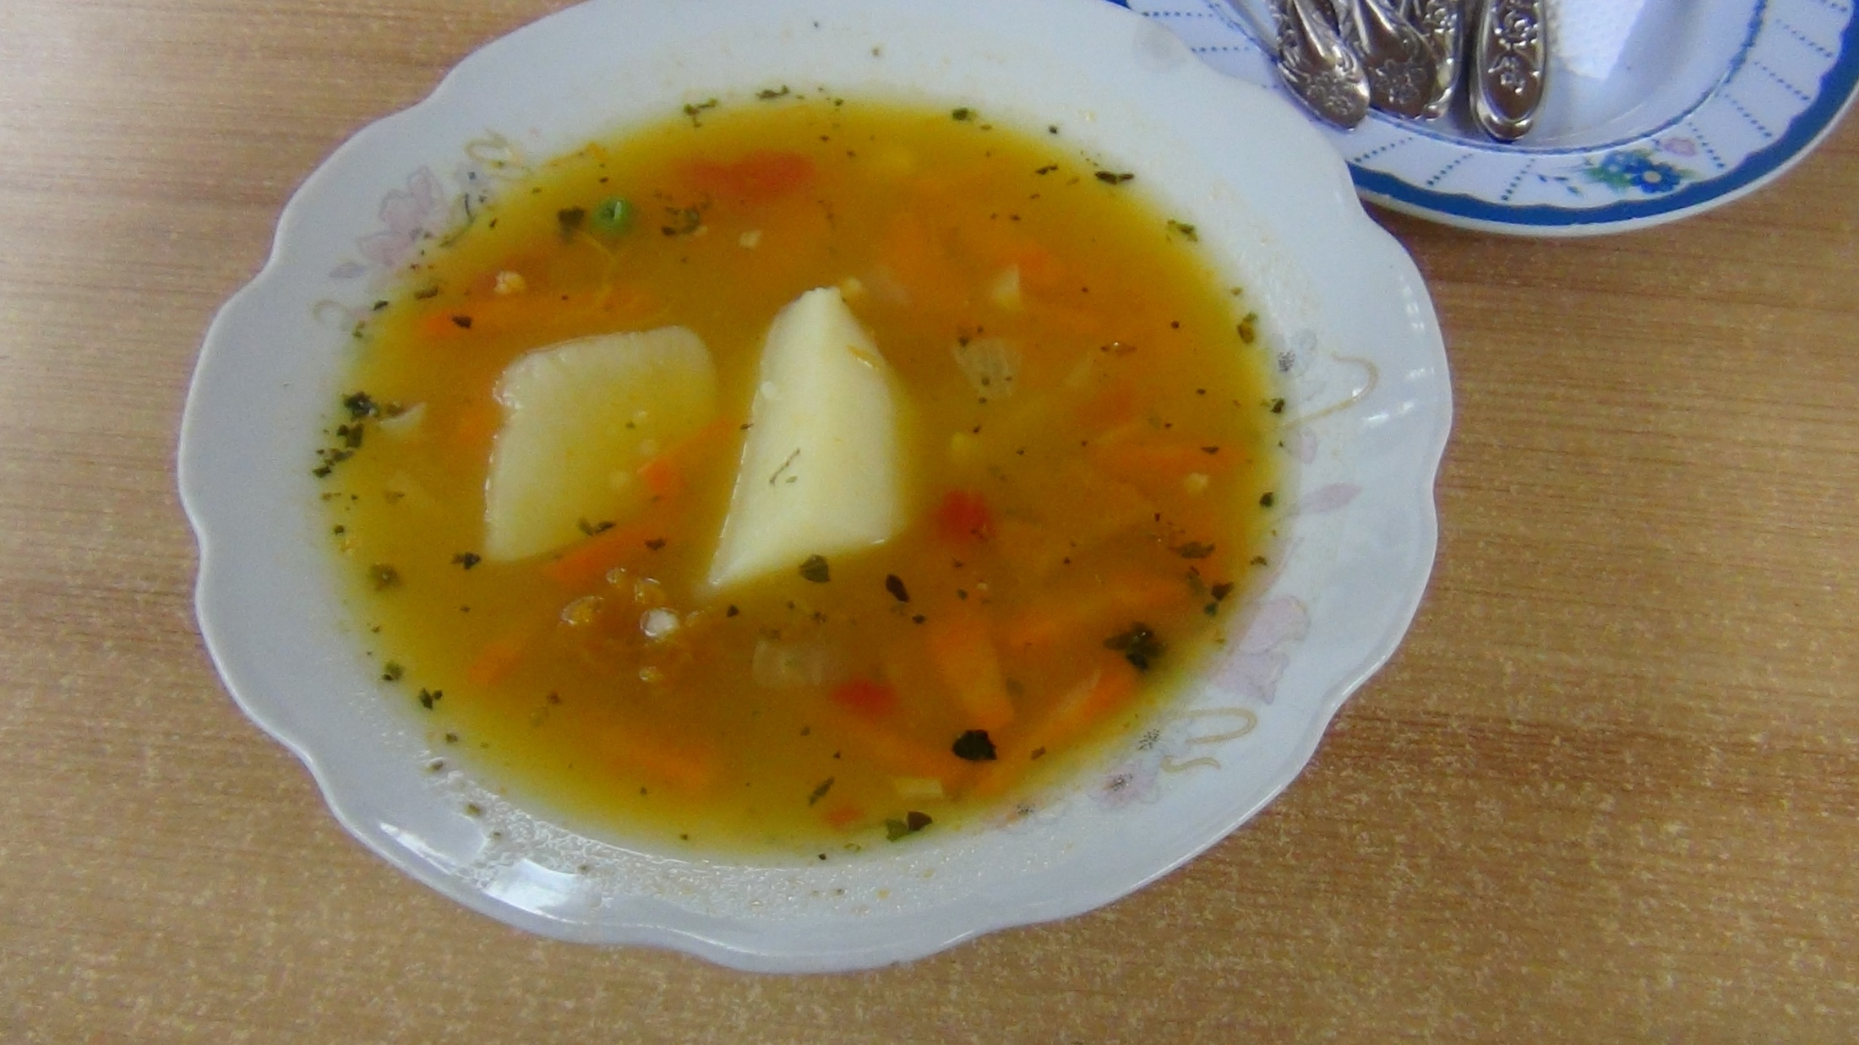
Soupe de légumes

Slide 25
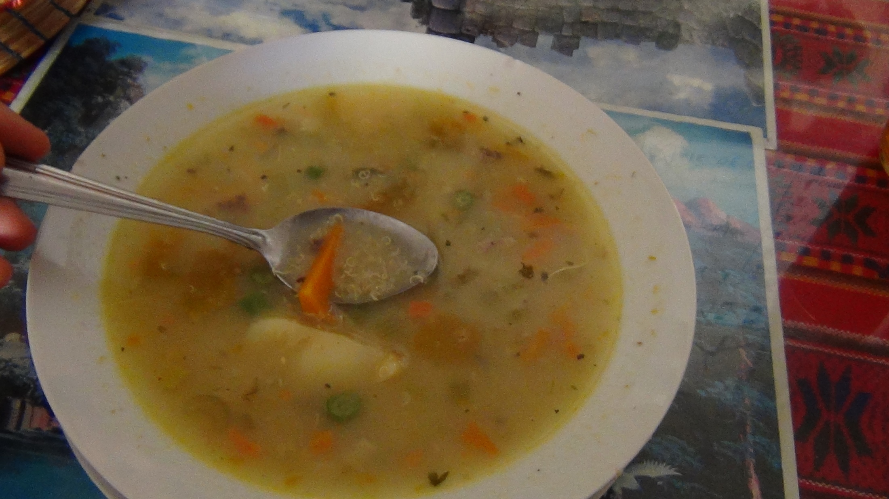
Soupe de Quinoa

Slide 26
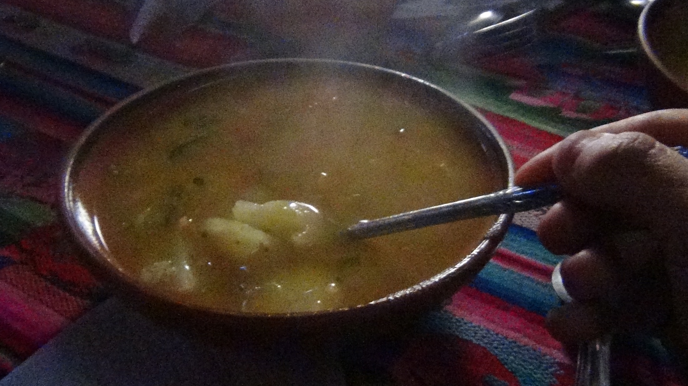
Soupe de pommes de terres

Slide 27
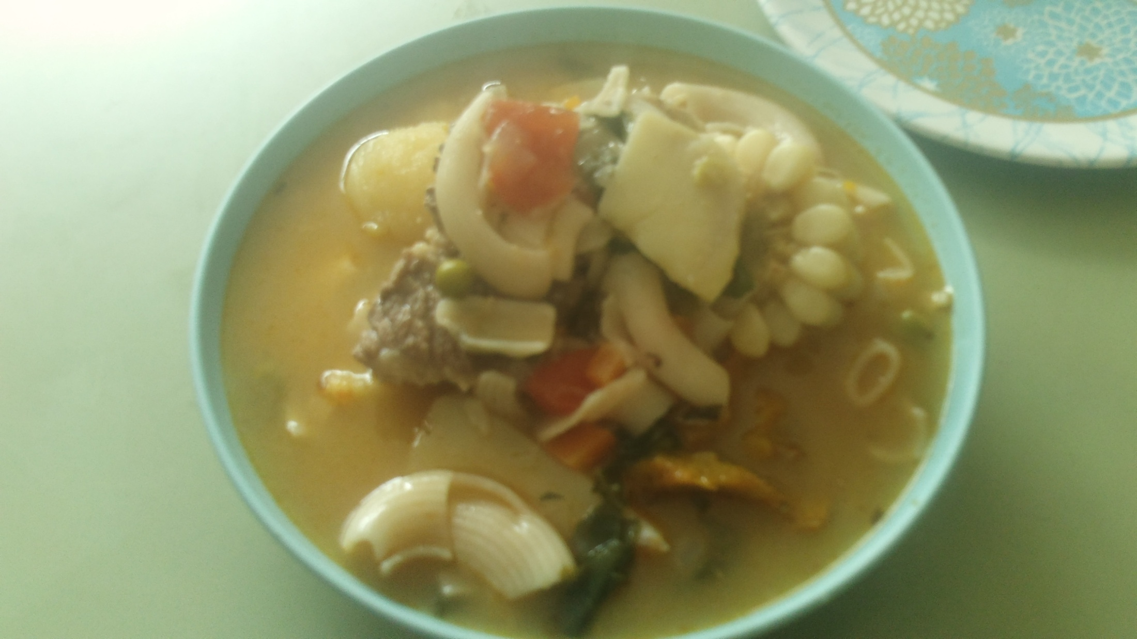
Repas de viande en soupe

Slide 28
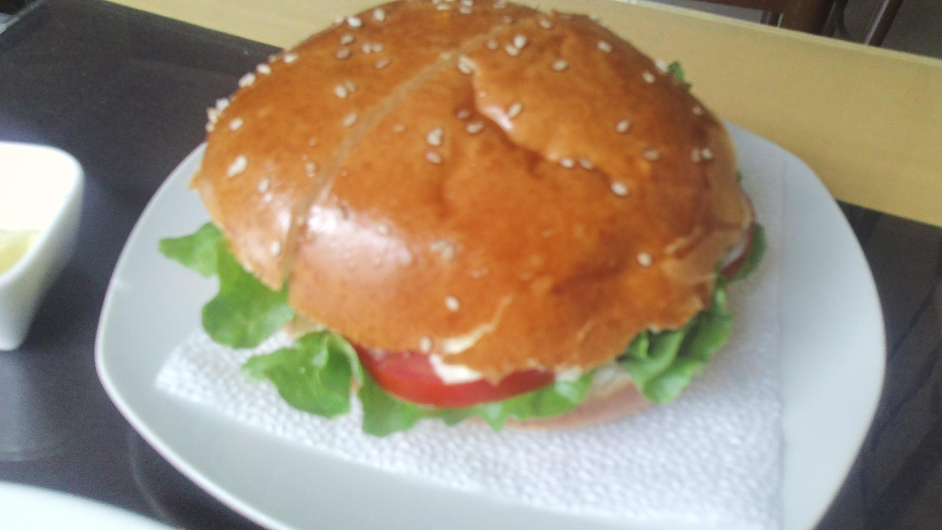
Burger Péruvien

Slide 29
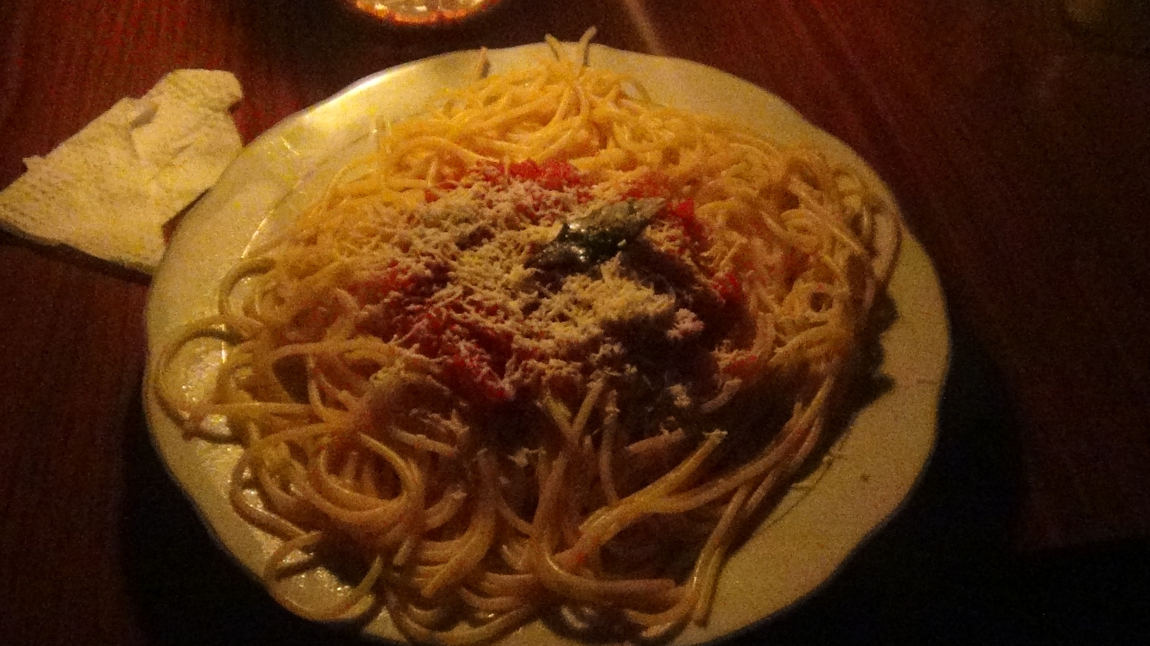
Spaghettis

Slide 30
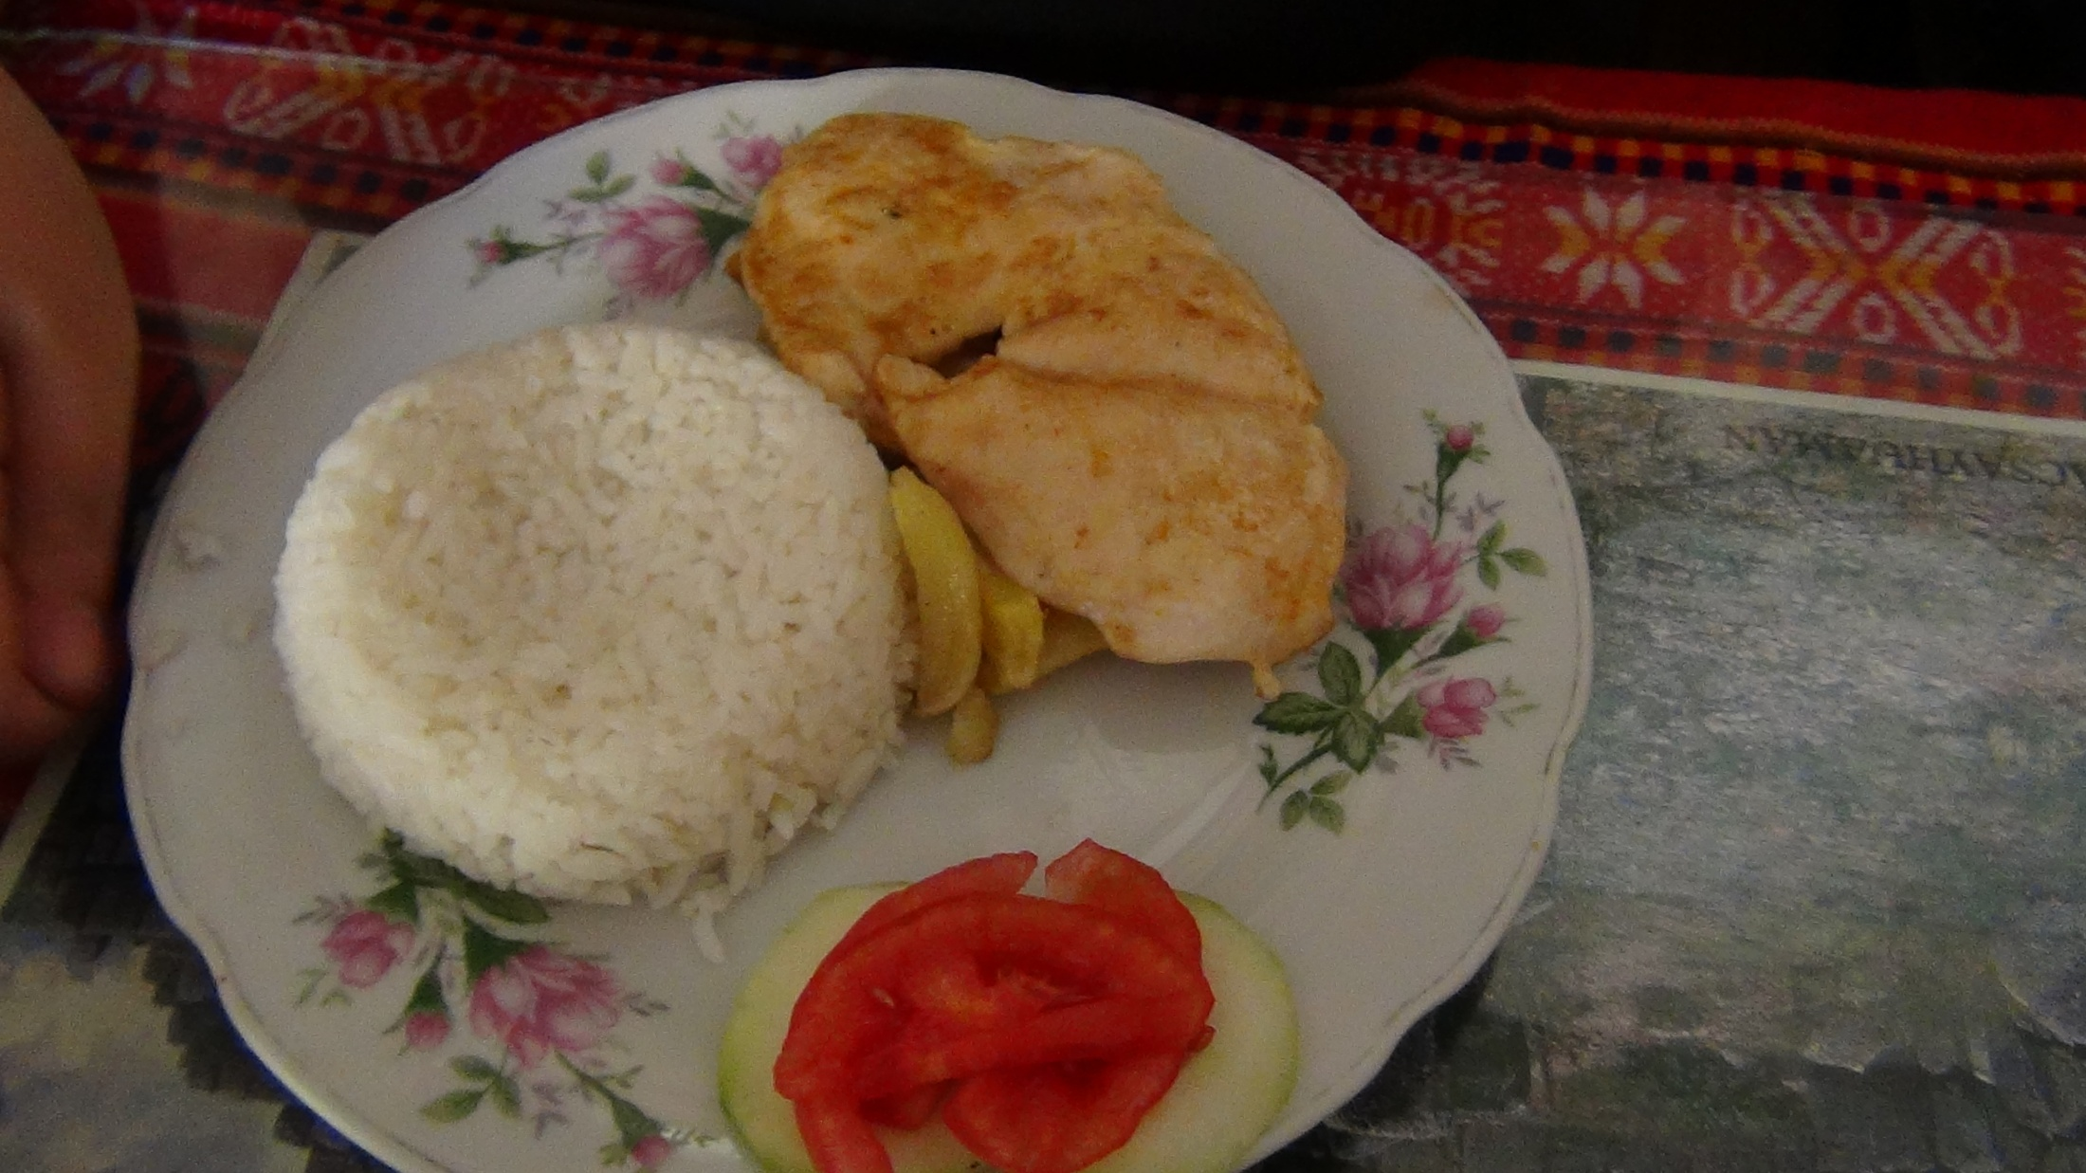
Poulet cuit à la planche

Slide 31
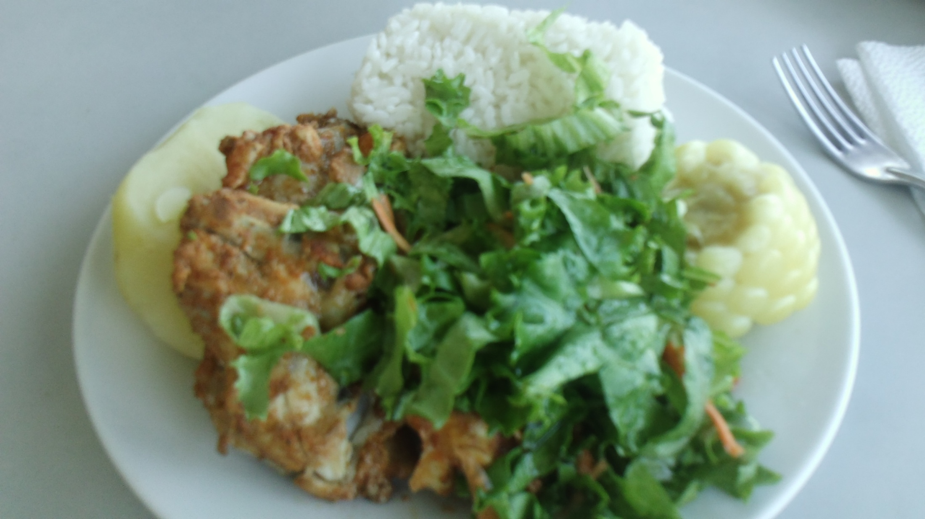
Lomo de Pollo
Poulet pané

Slide 32
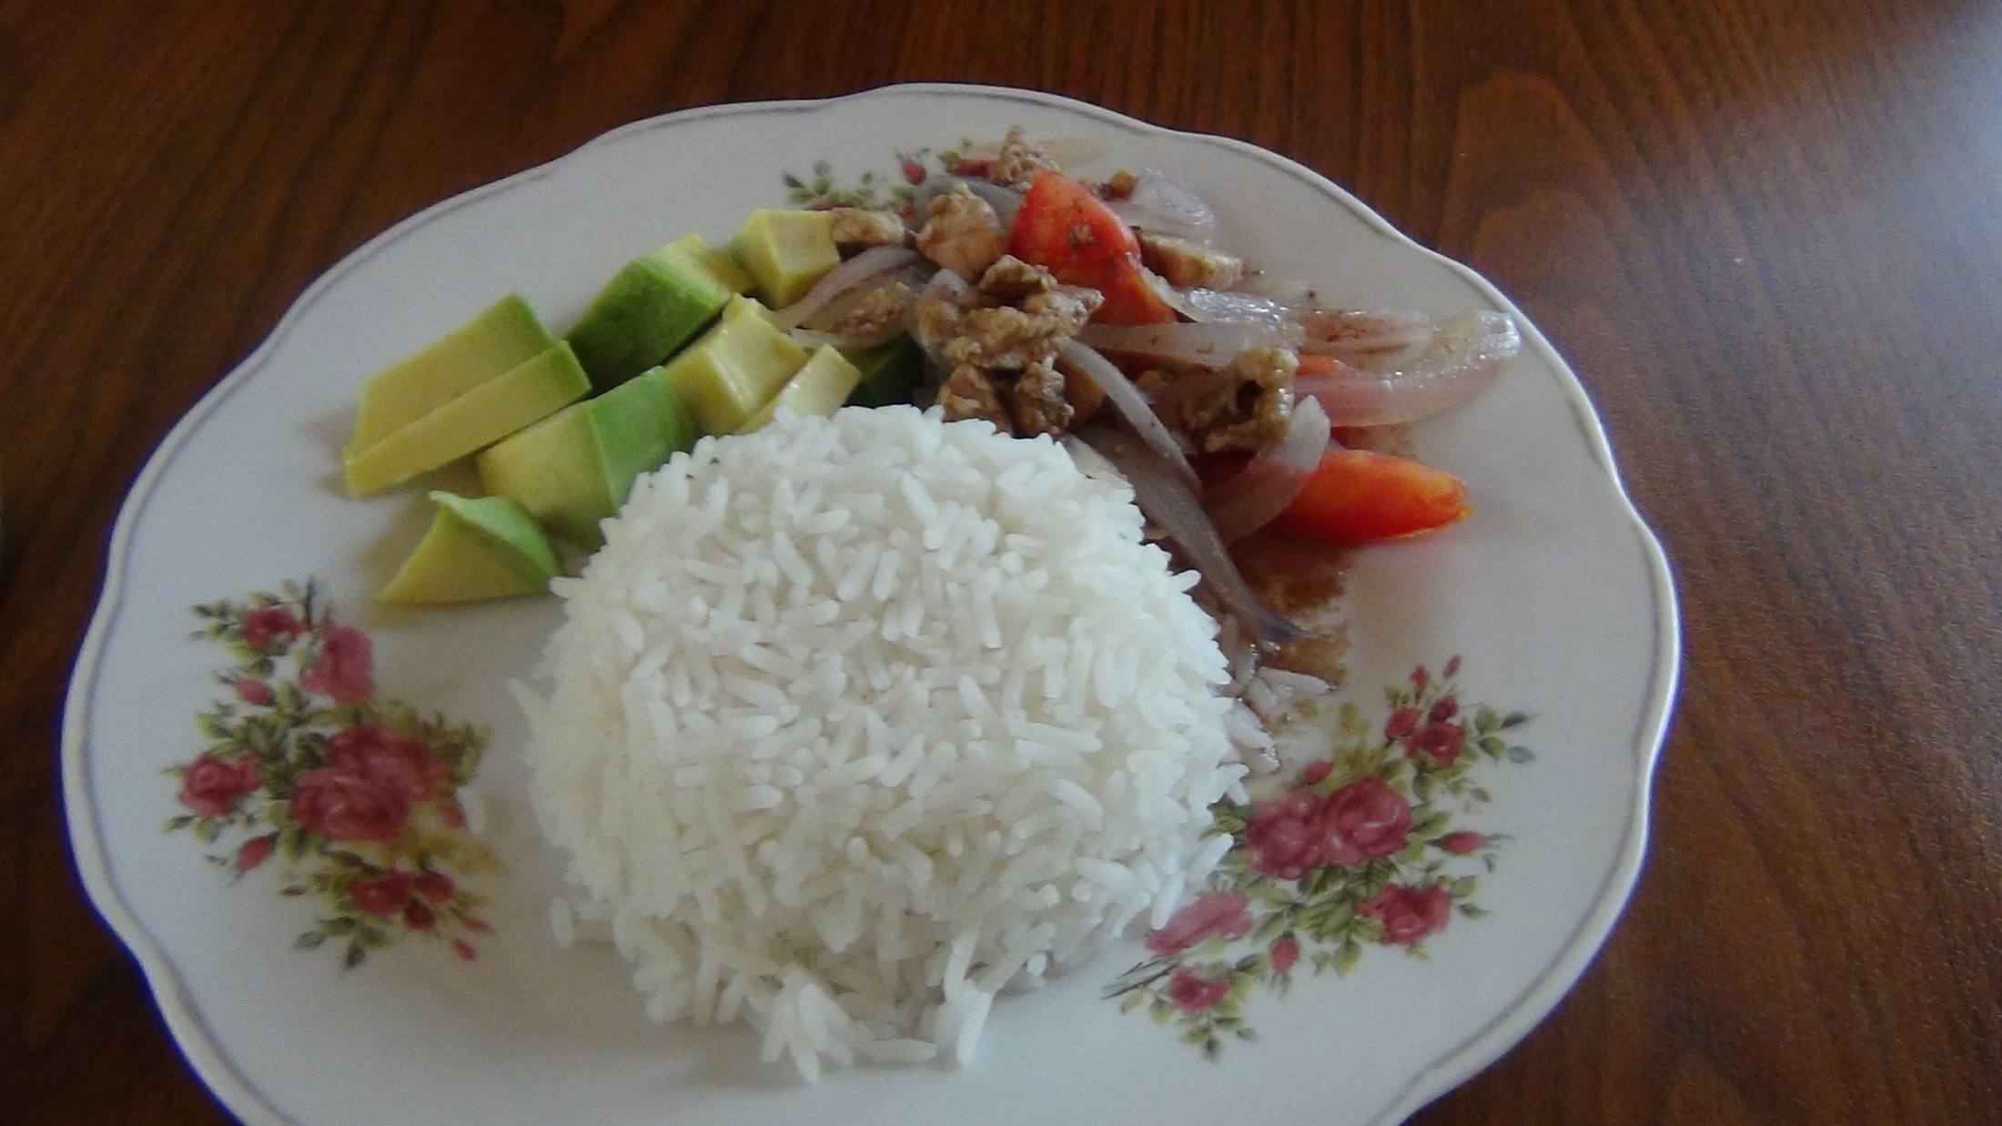
Salteado de cordero
Sauté de Mouton

Slide 33
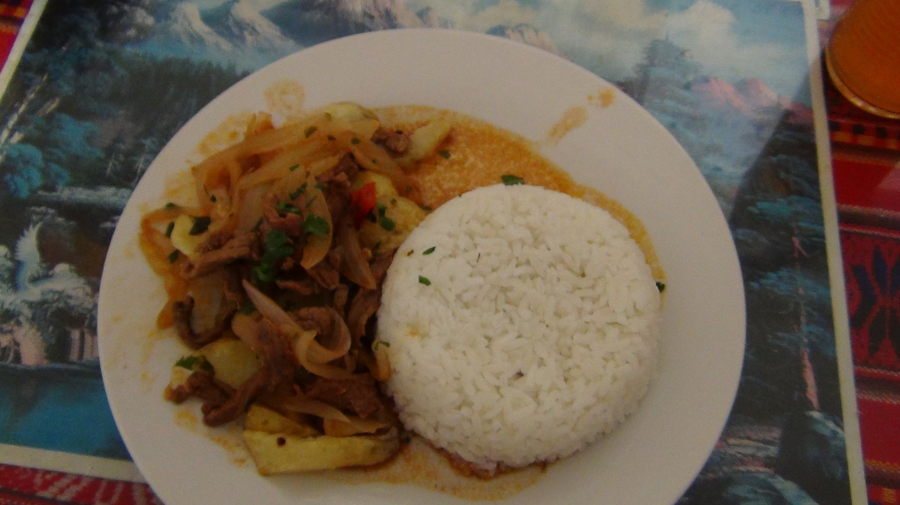
Saltadeo de Cerdo
Sauté de Porc

Slide 34
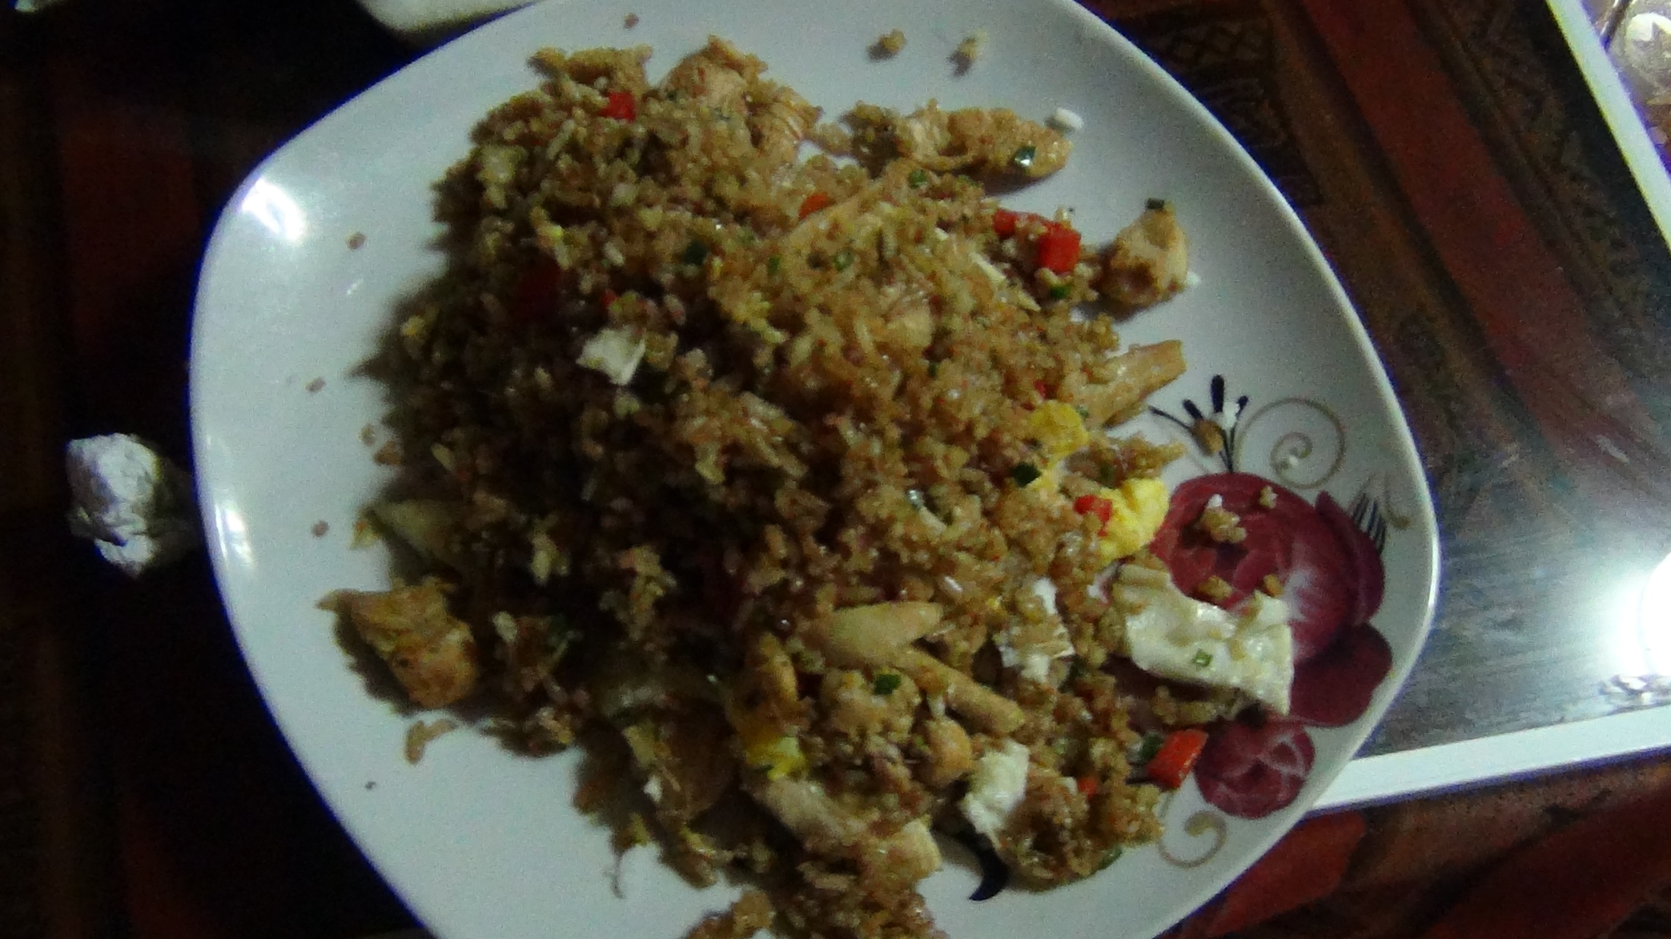
Saltaedo de Pollo
Sauté de Poulet

Slide 35
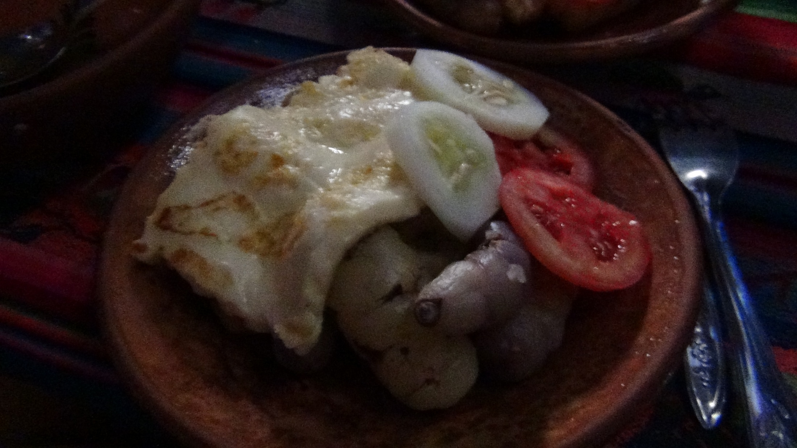
Plat végétarien aux 3 patates

Slide 36
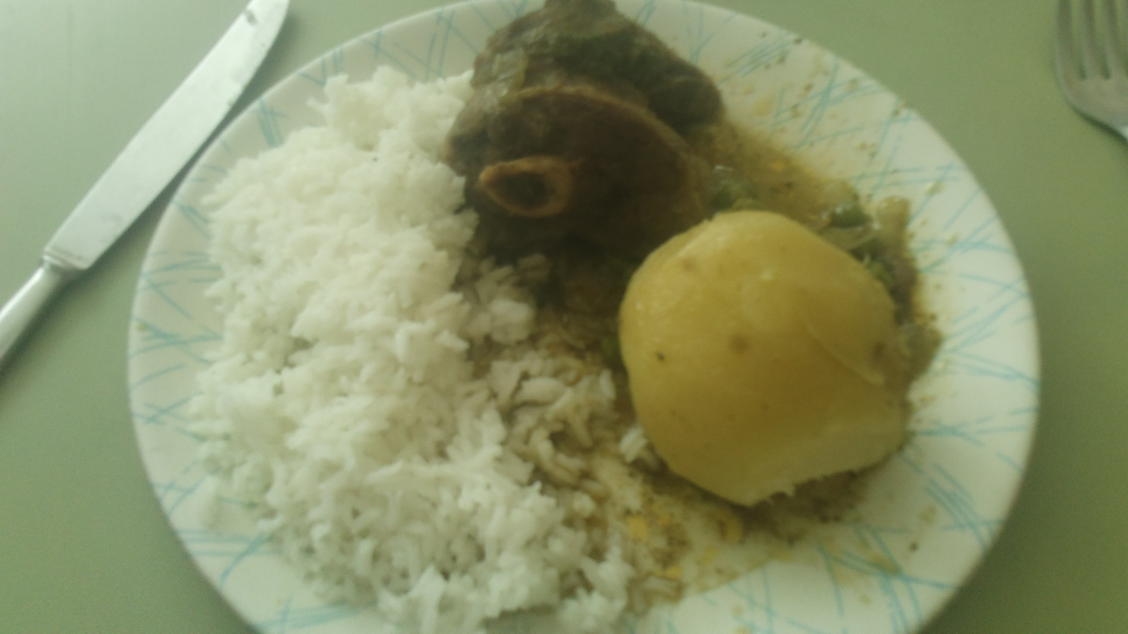
Pot-au-feu à la Péruvienne

Slide 37
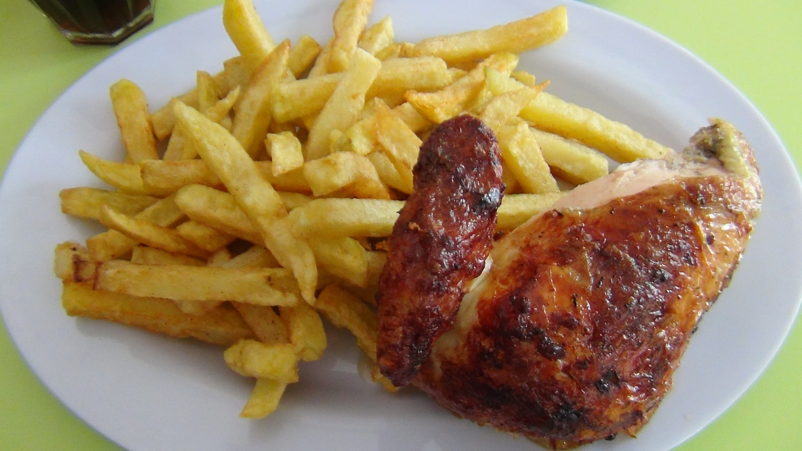
Pollo brasa
Poulet Braisé

Slide 38
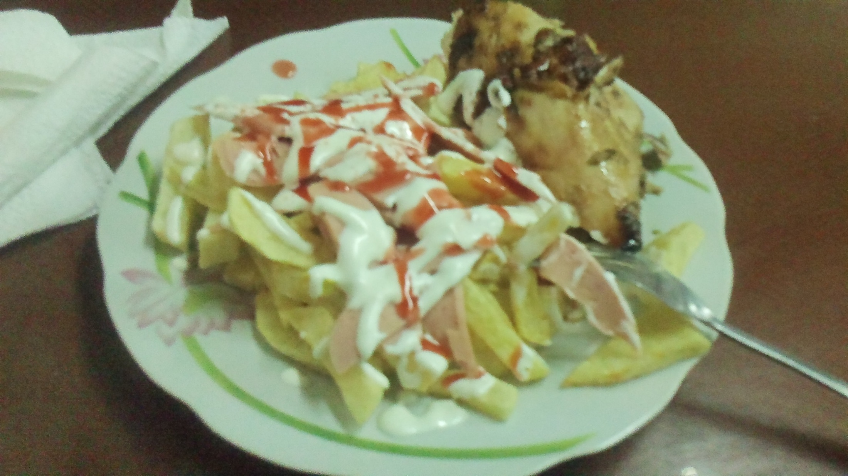
Salchicha con Pollo brasa

Slide 39
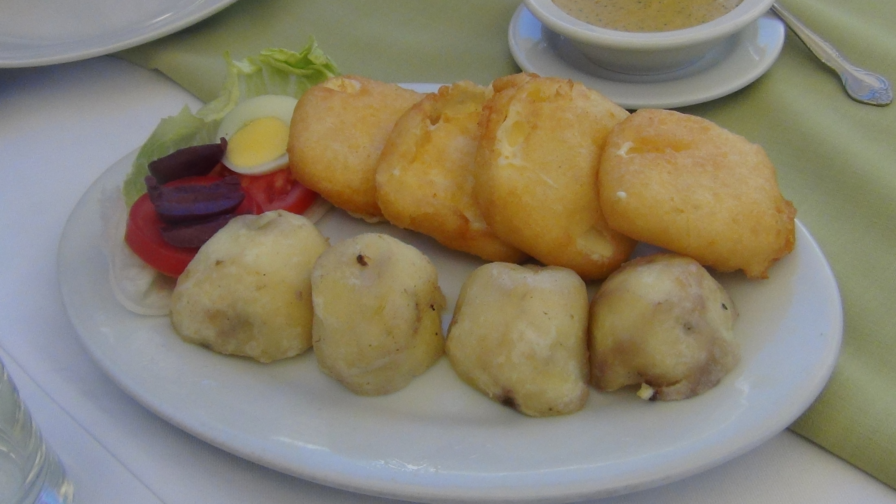
Beignet de Pommes de terre-Fromage

Slide 40
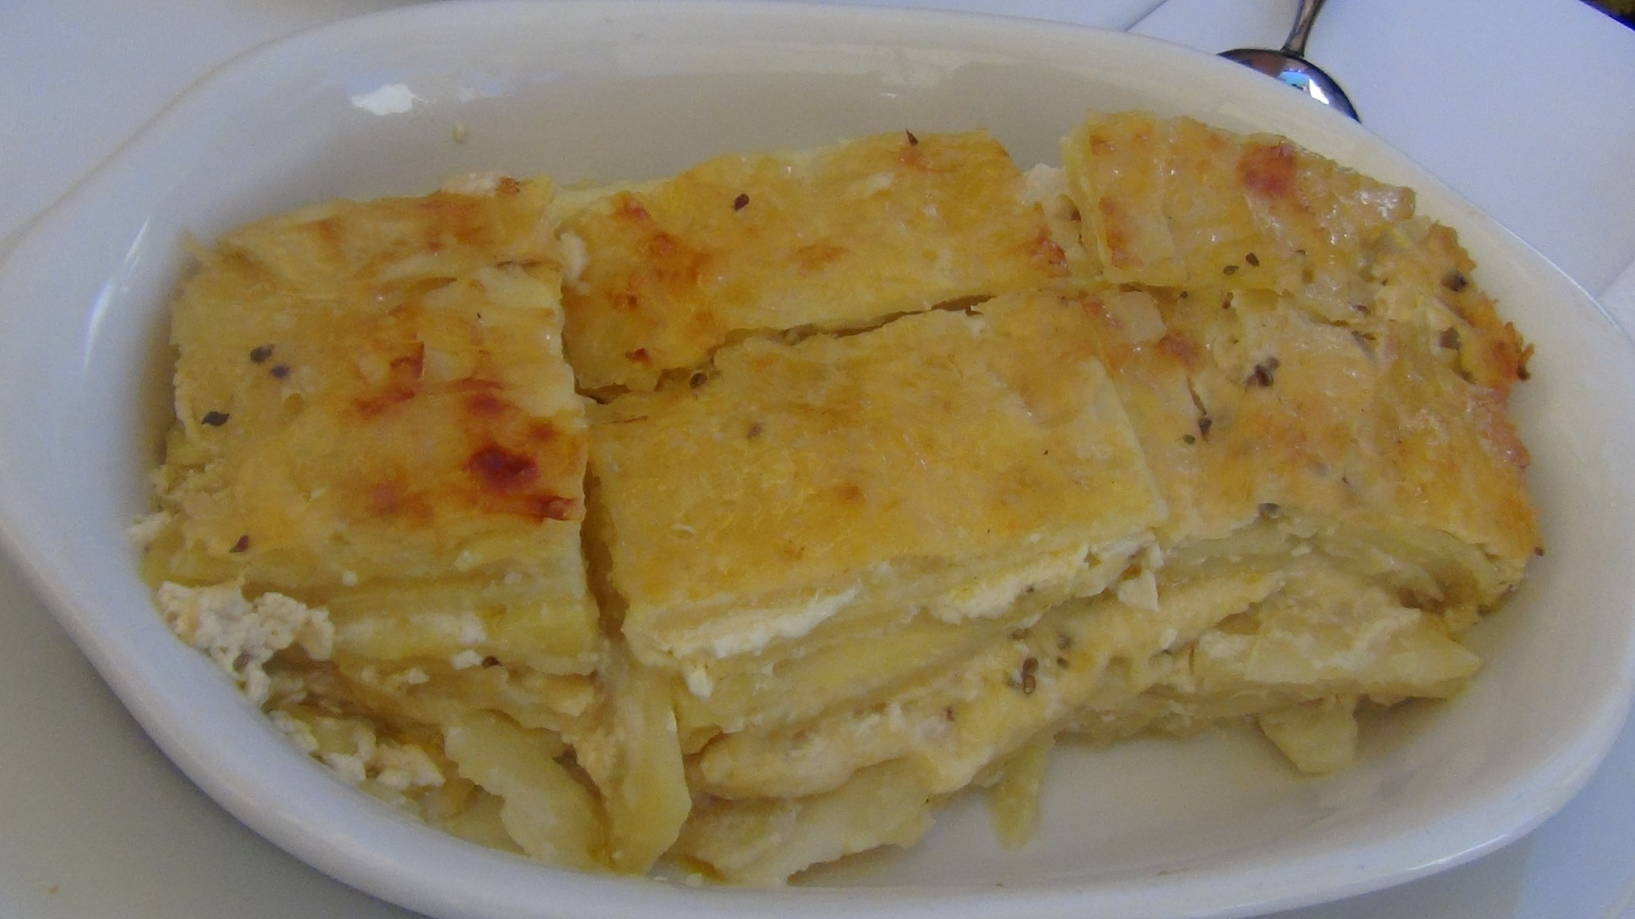
Gratin de Pommes de terre

Slide 41
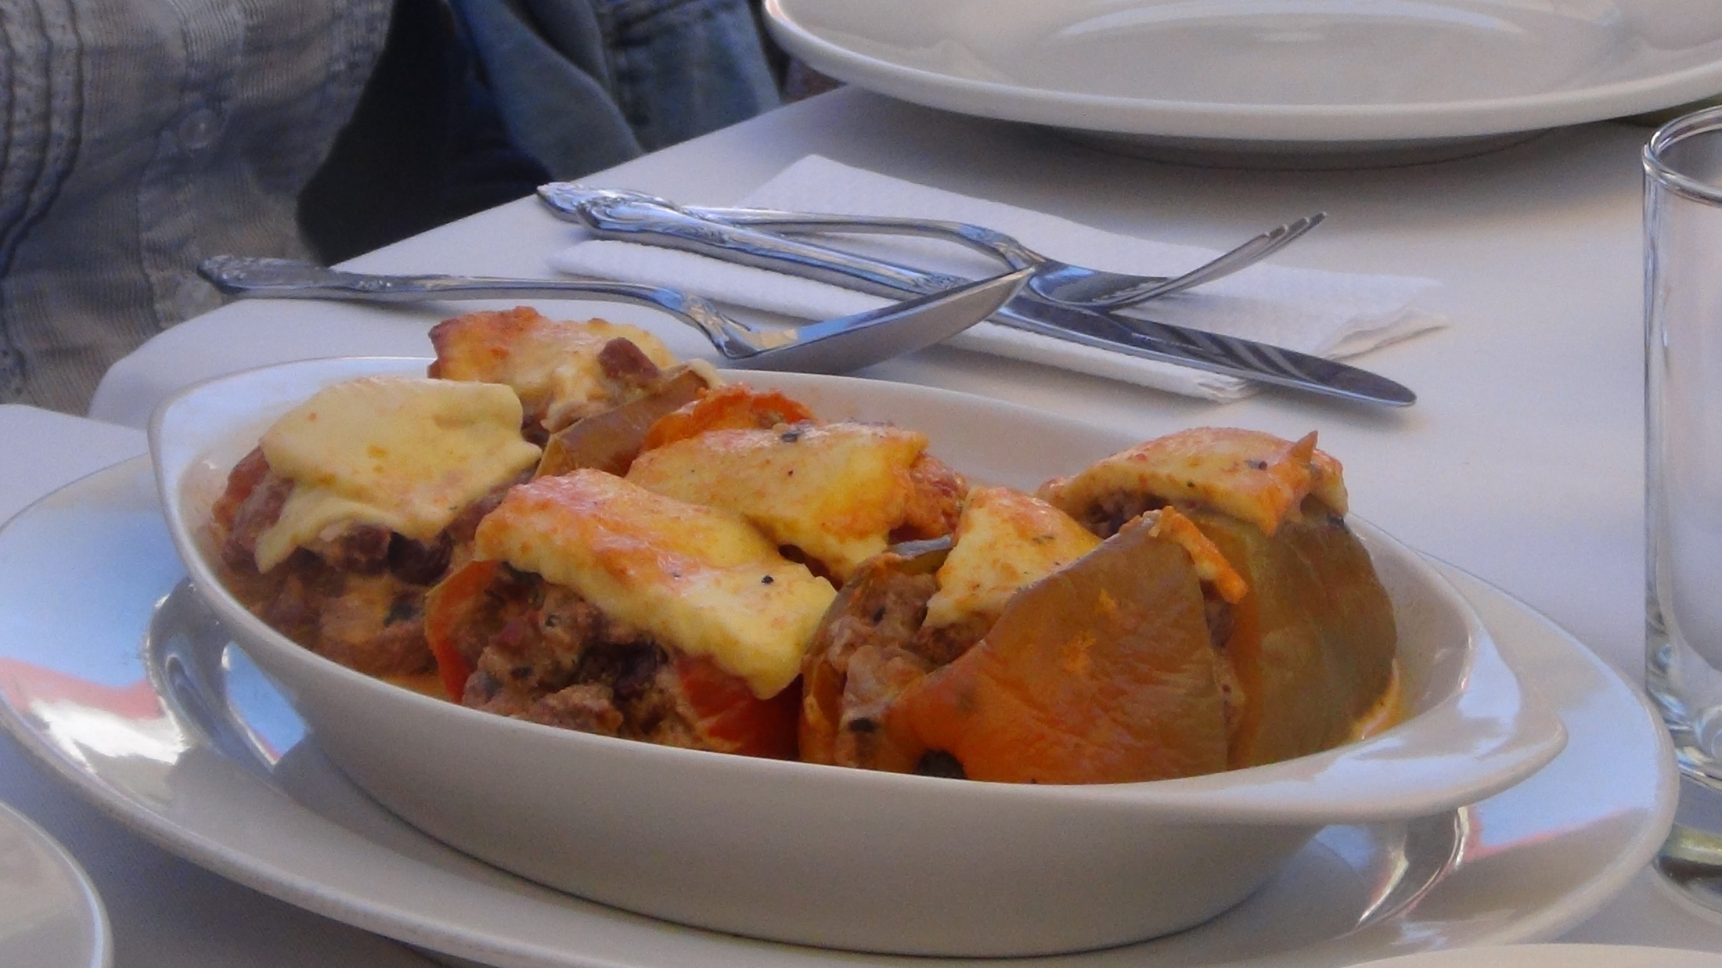
Roto rellenado
Poivron farcie

Slide 42
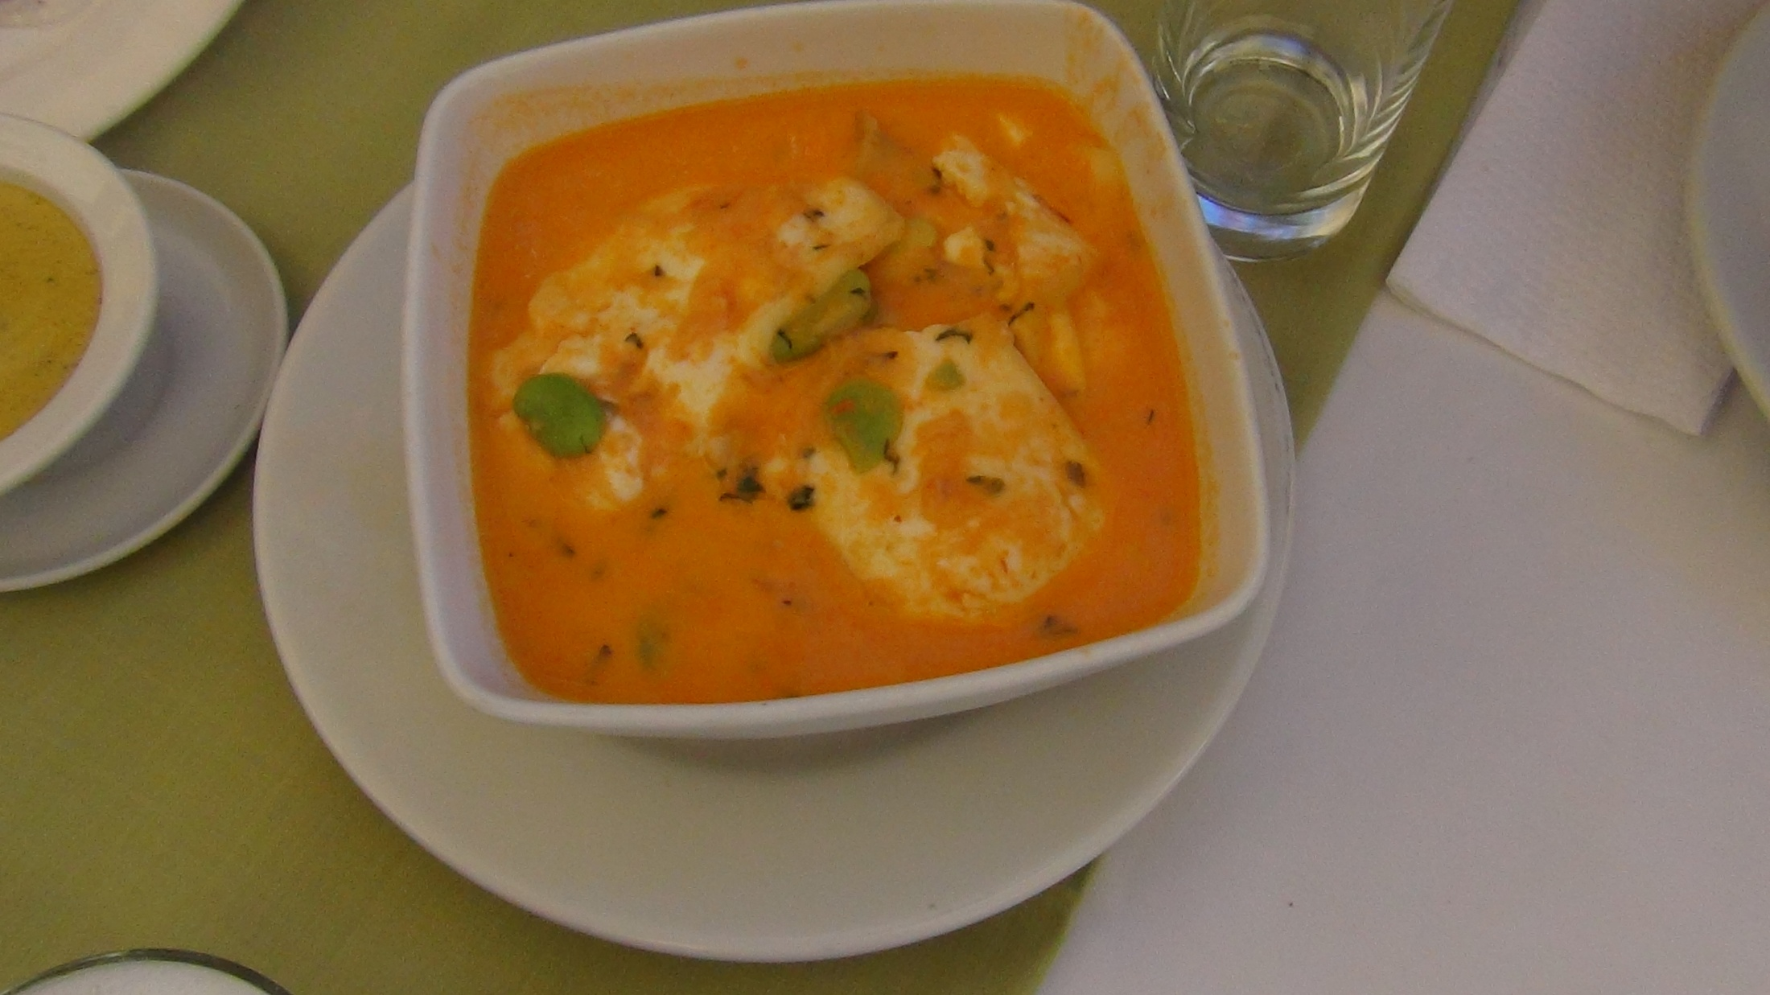
Préparation de Fromage

Slide 43
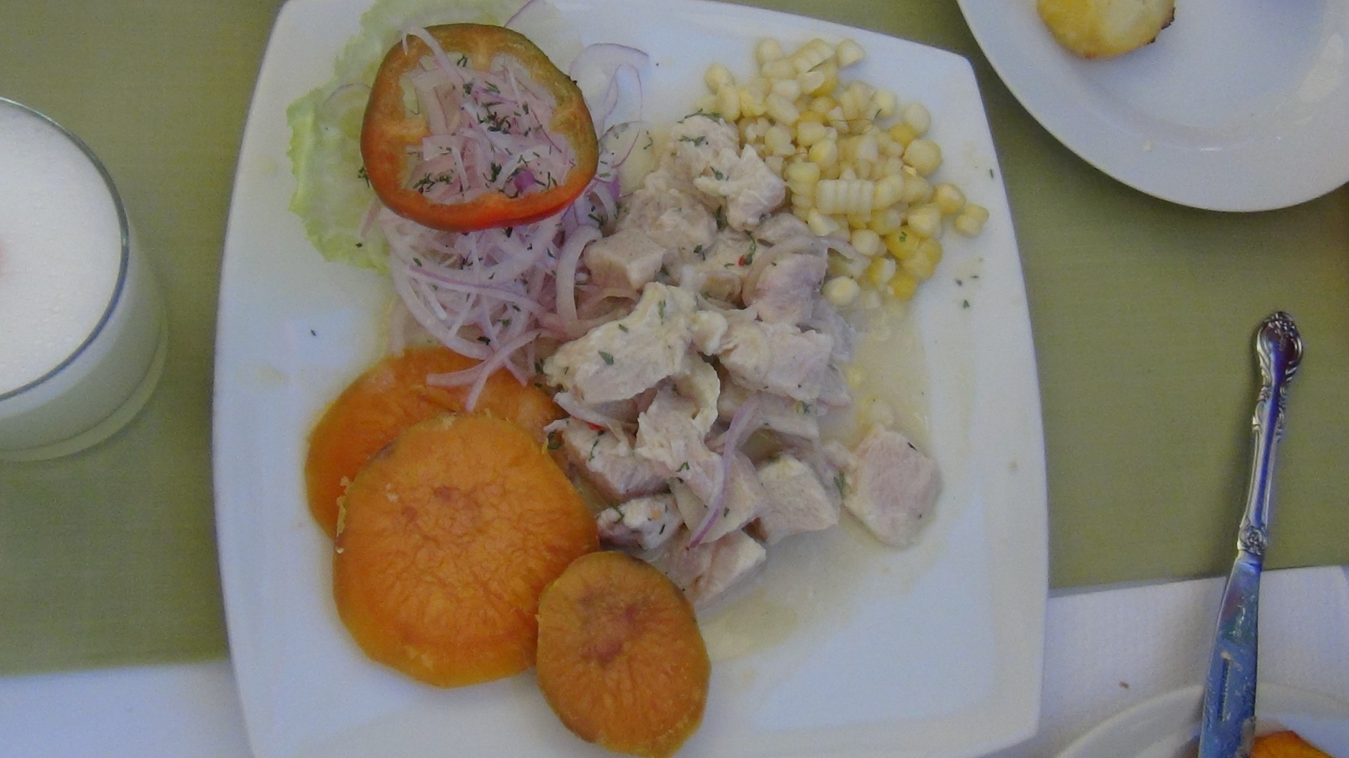
Chéviché
Poisson cru mariné dans du citron

Slide 44
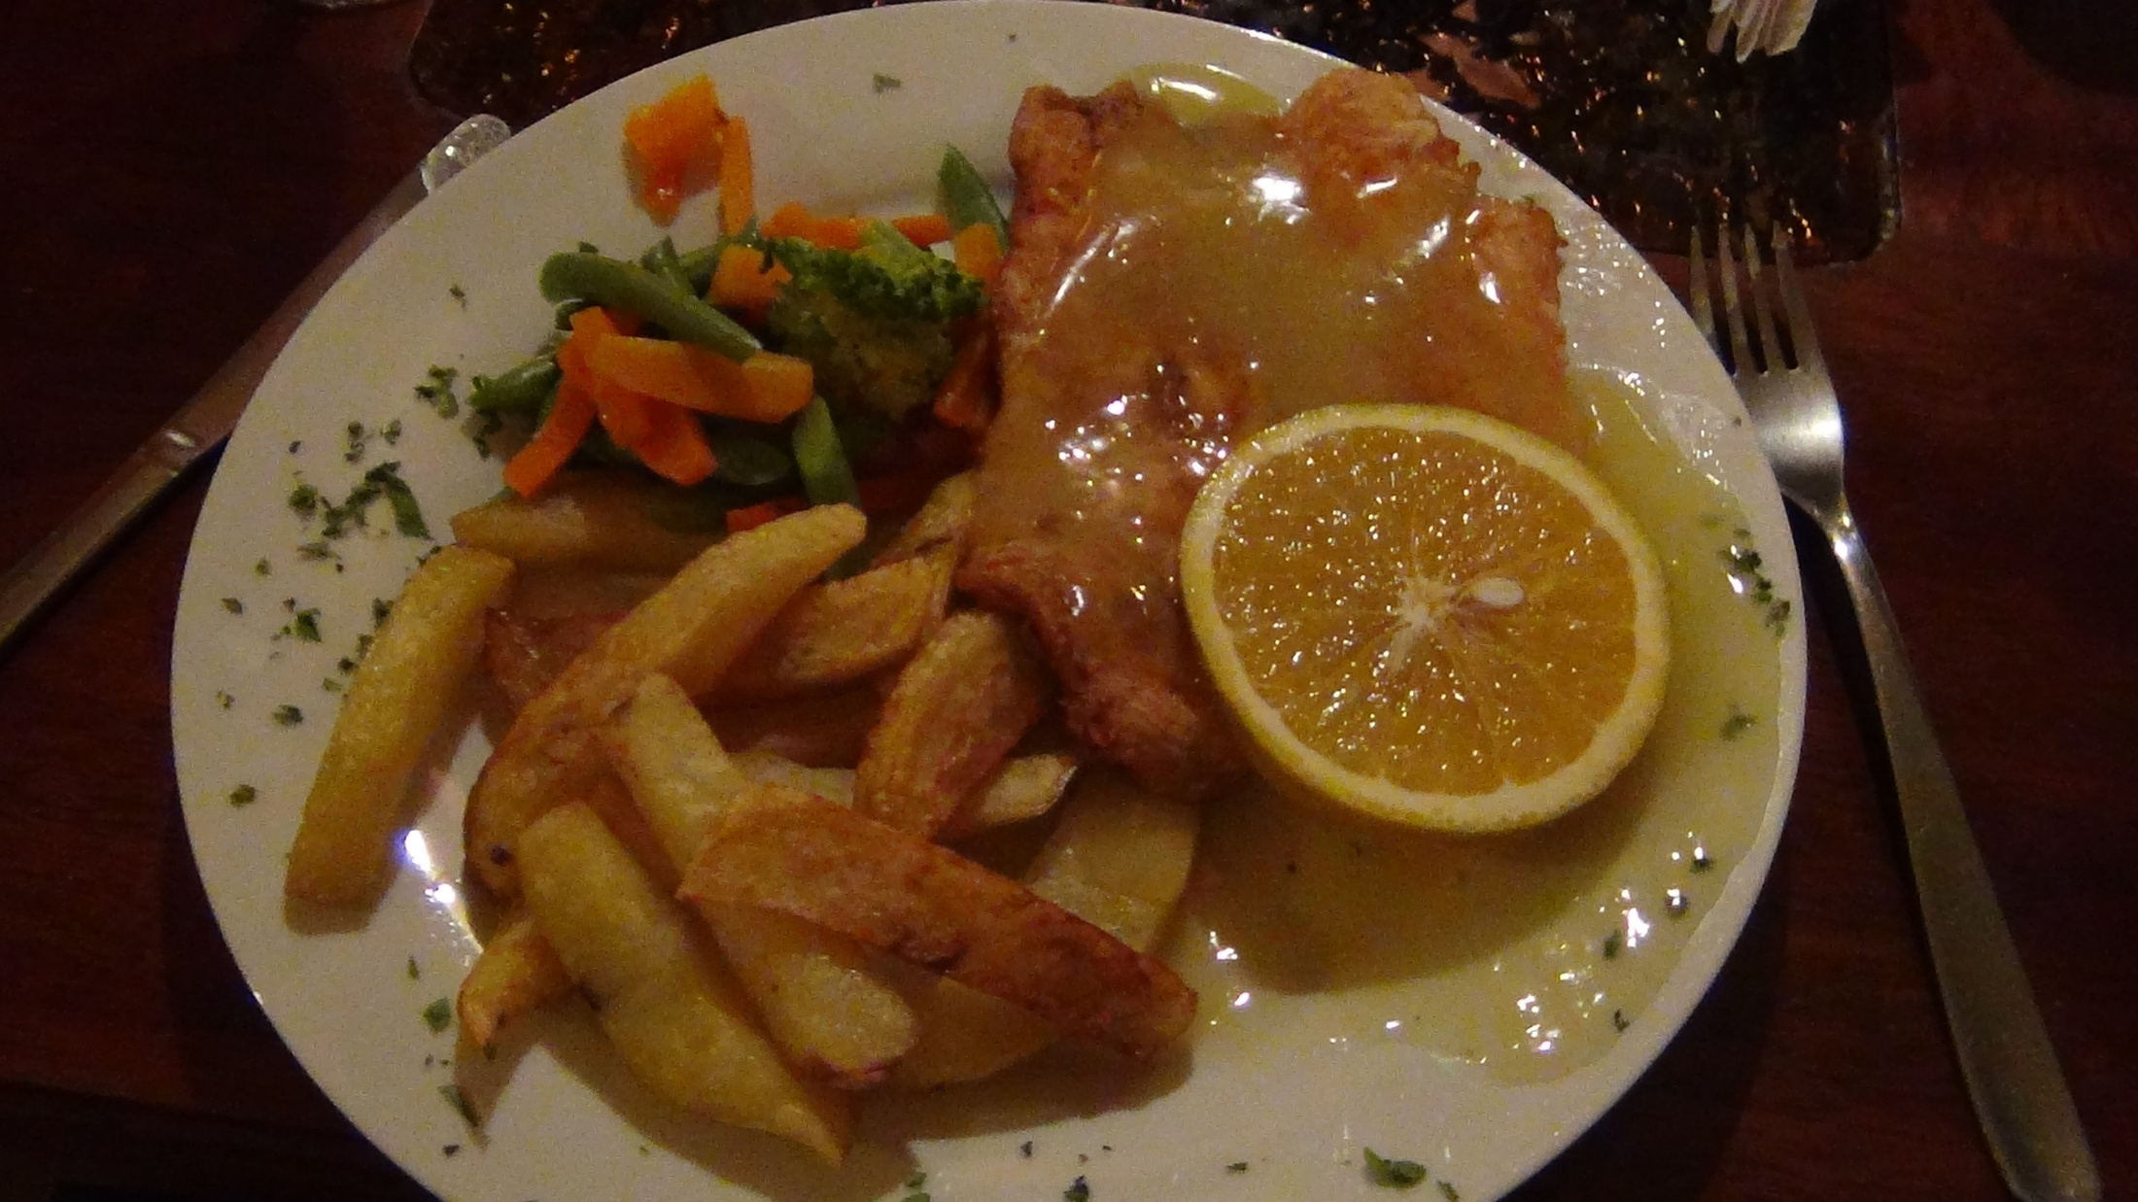
Trucha con naranja
Truite à l’orange

Slide 45
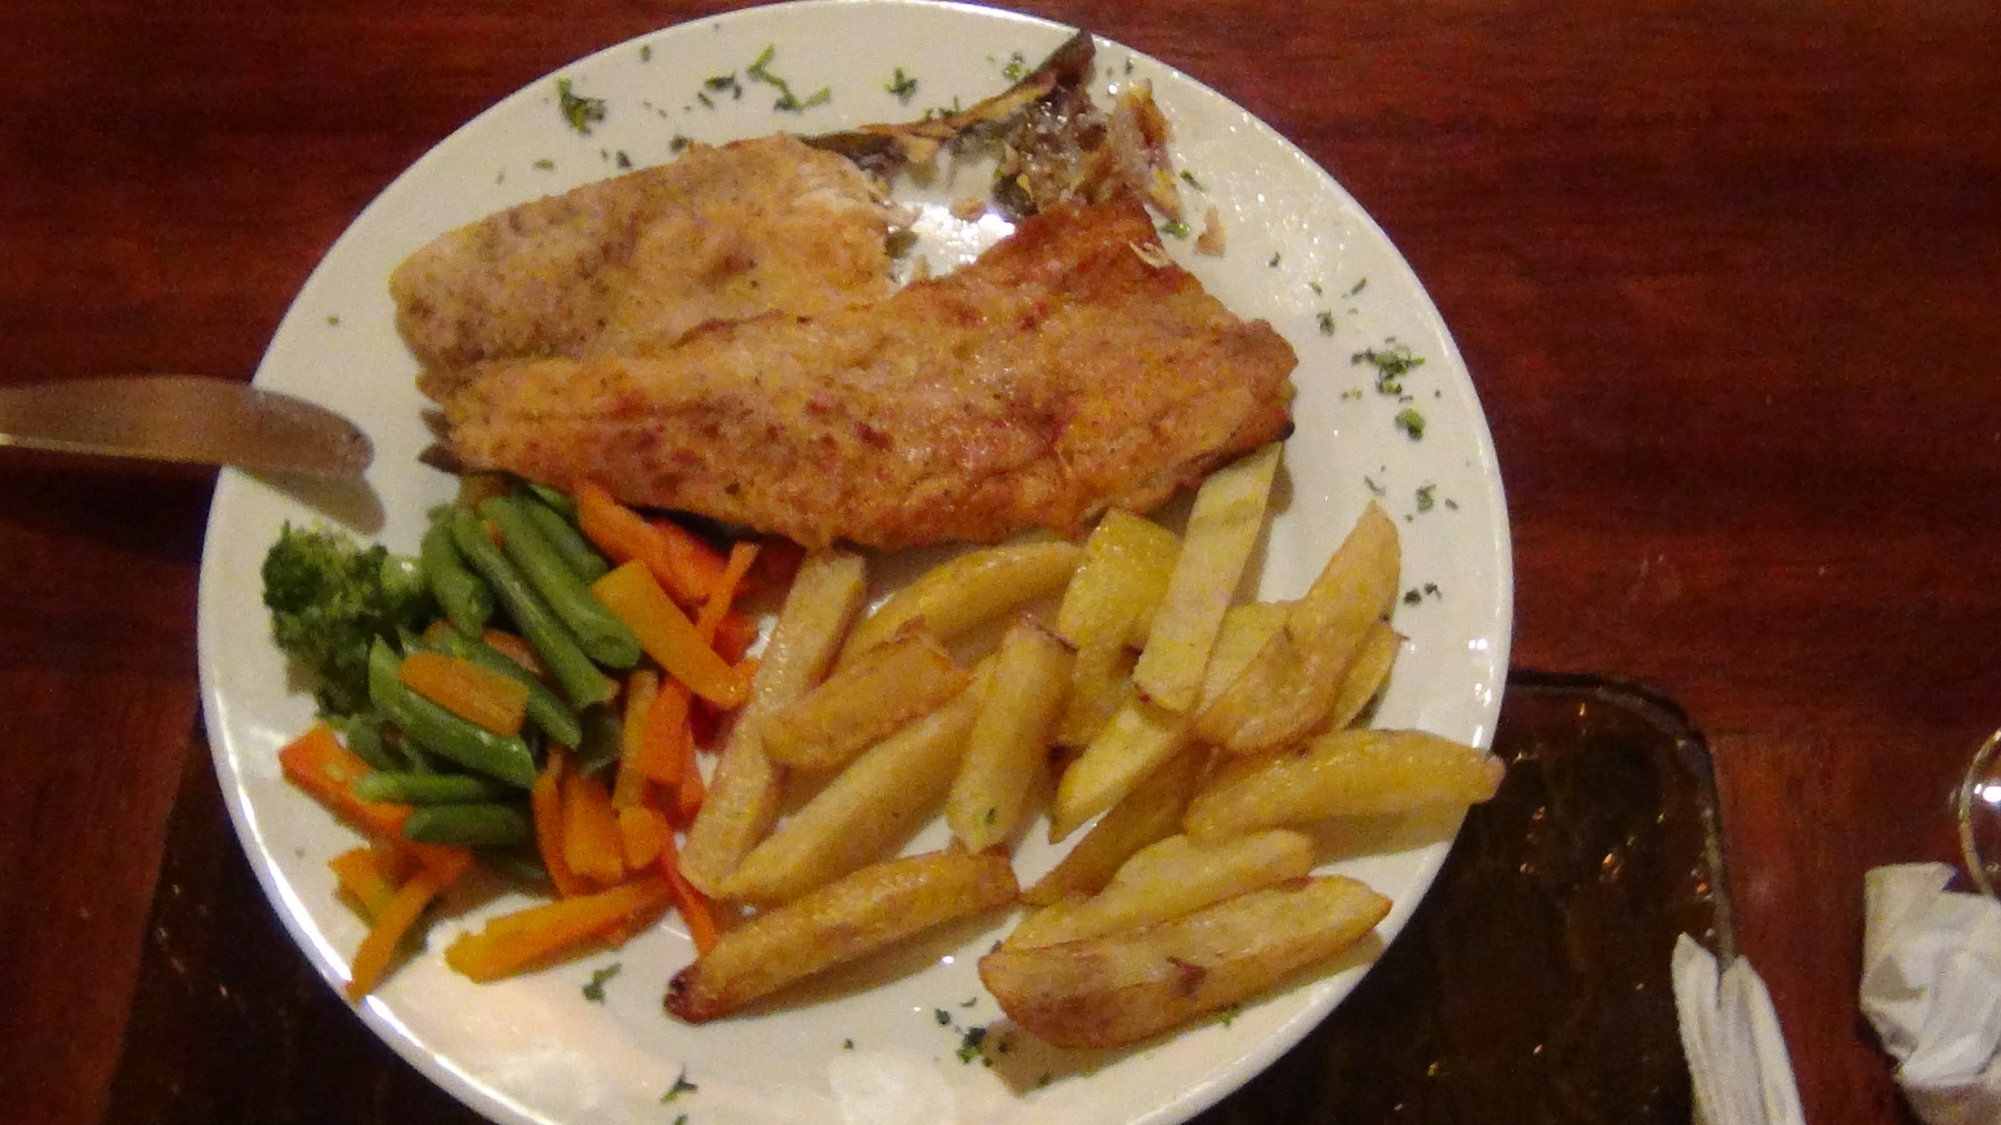
Trucha a la plancha

Slide 46
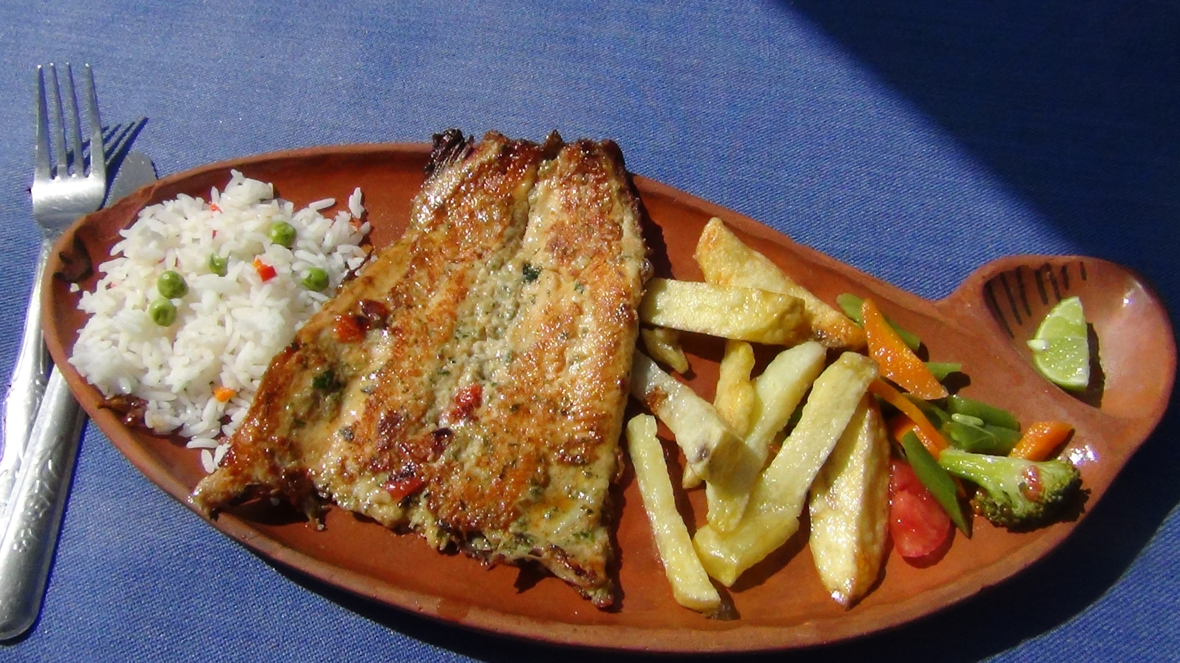
Trucha a la Taquilé

Slide 47
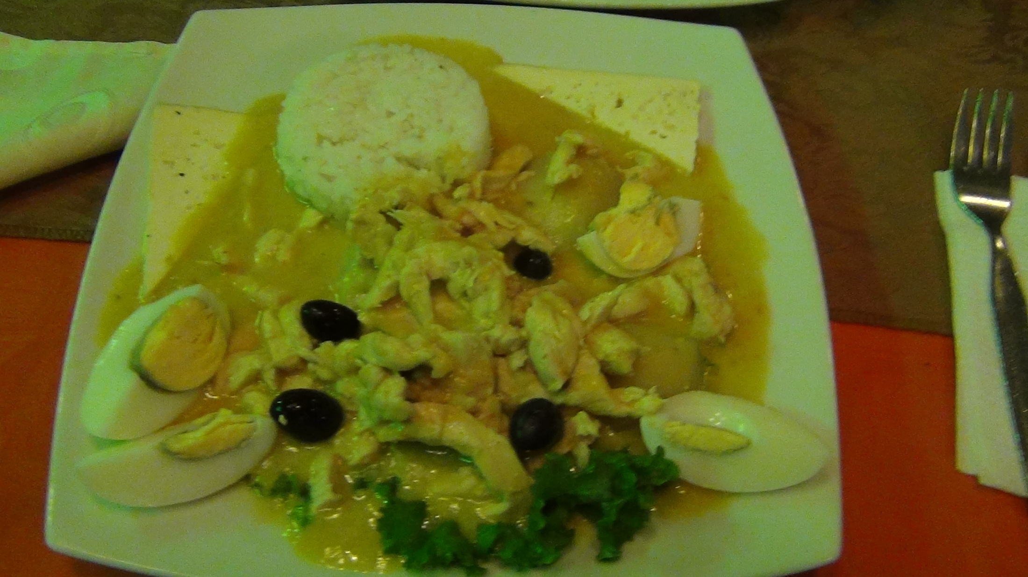
Gallina

Slide 48
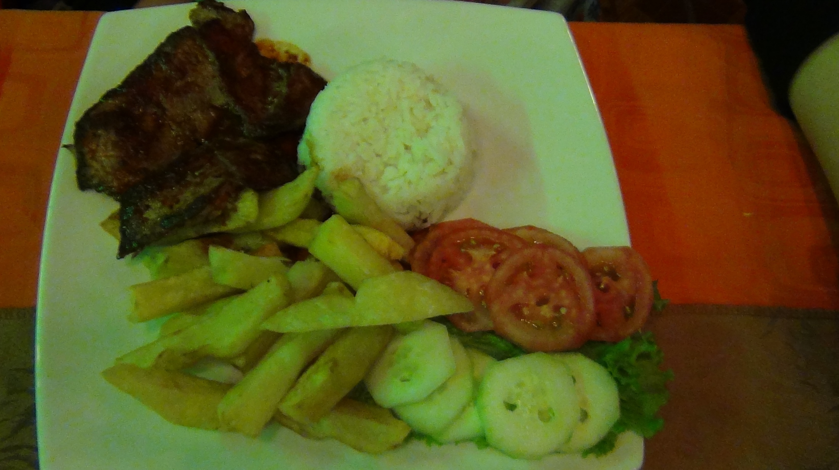

Slide 49
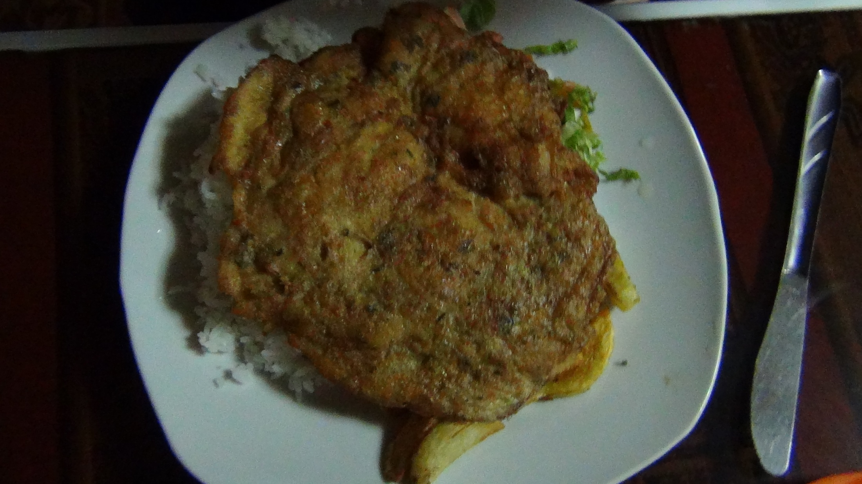

Slide 50
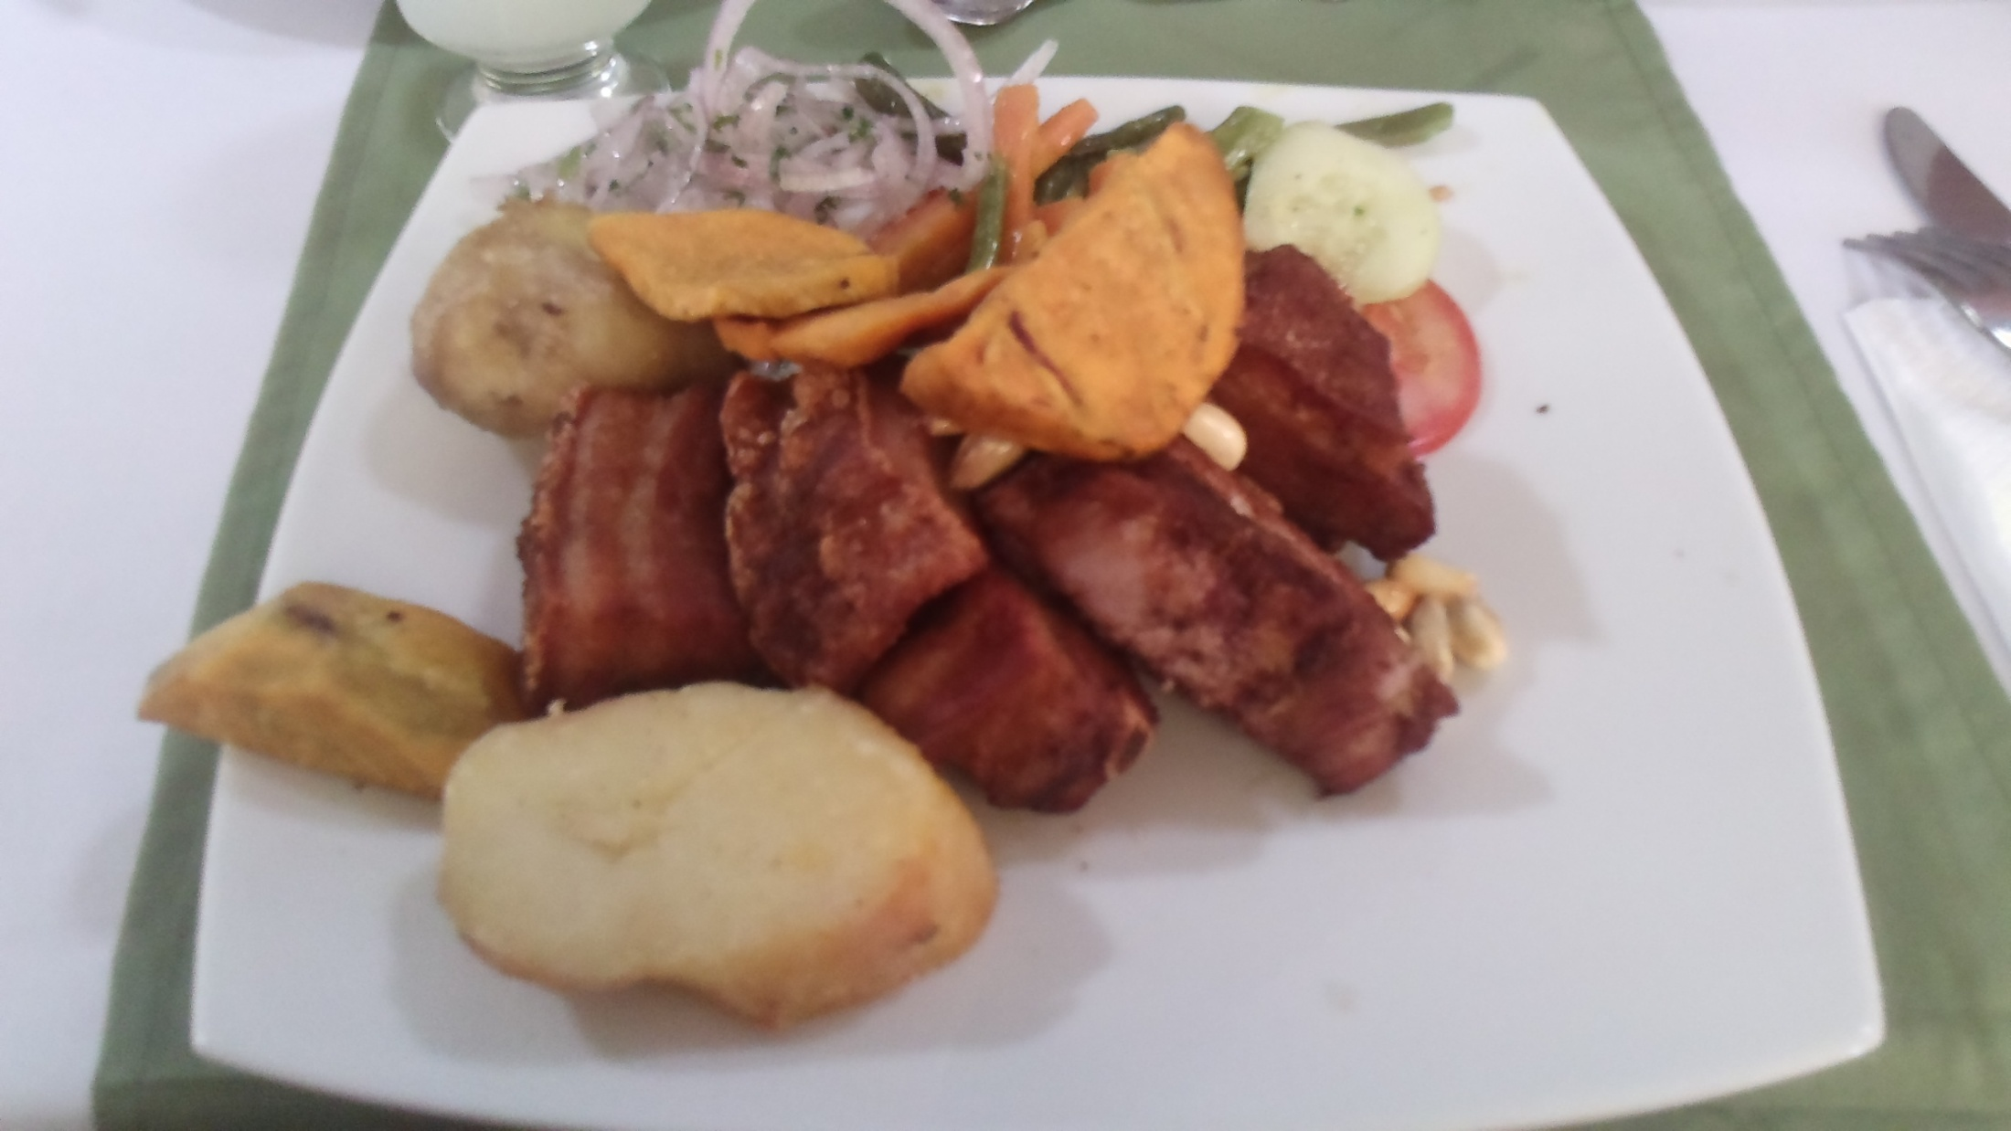
Chancho fritura

Slide 51
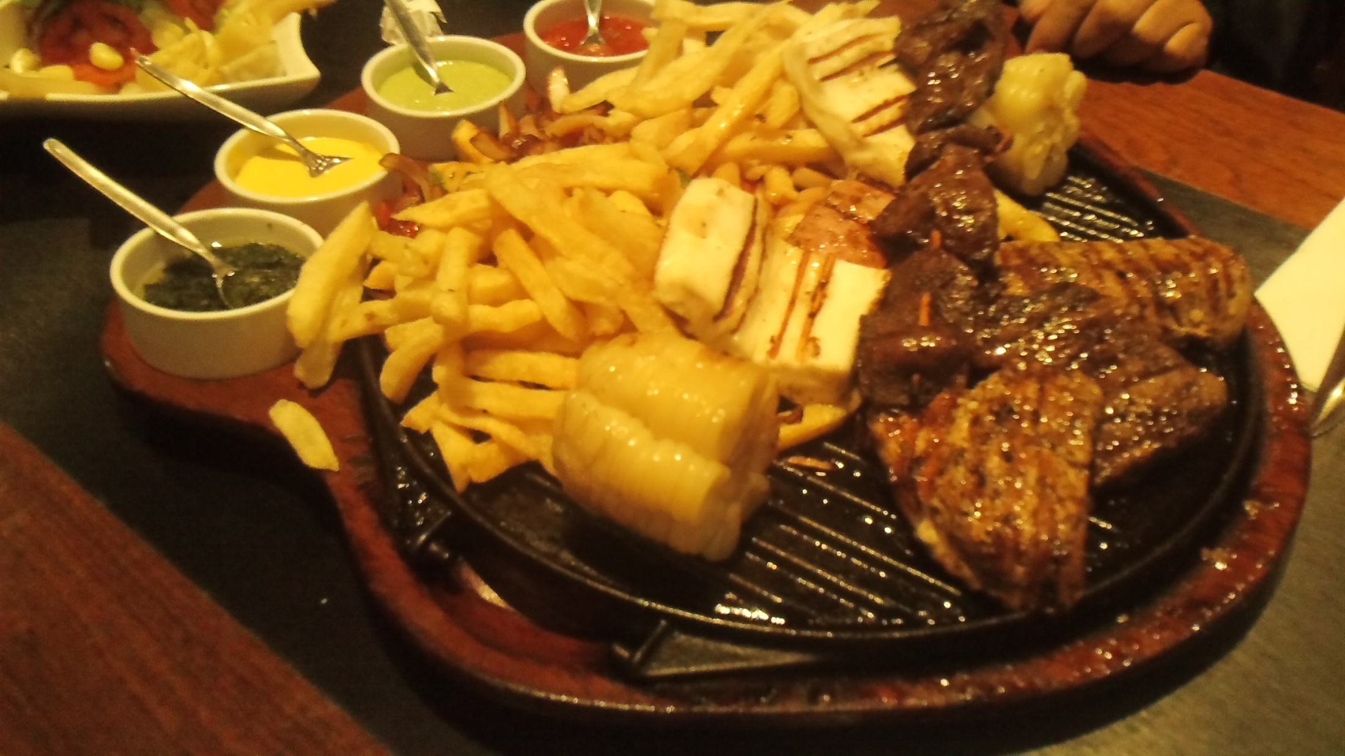
Anticucho
(cœurs de vache grillés)

Slide 52
Les desserts

Slide 53
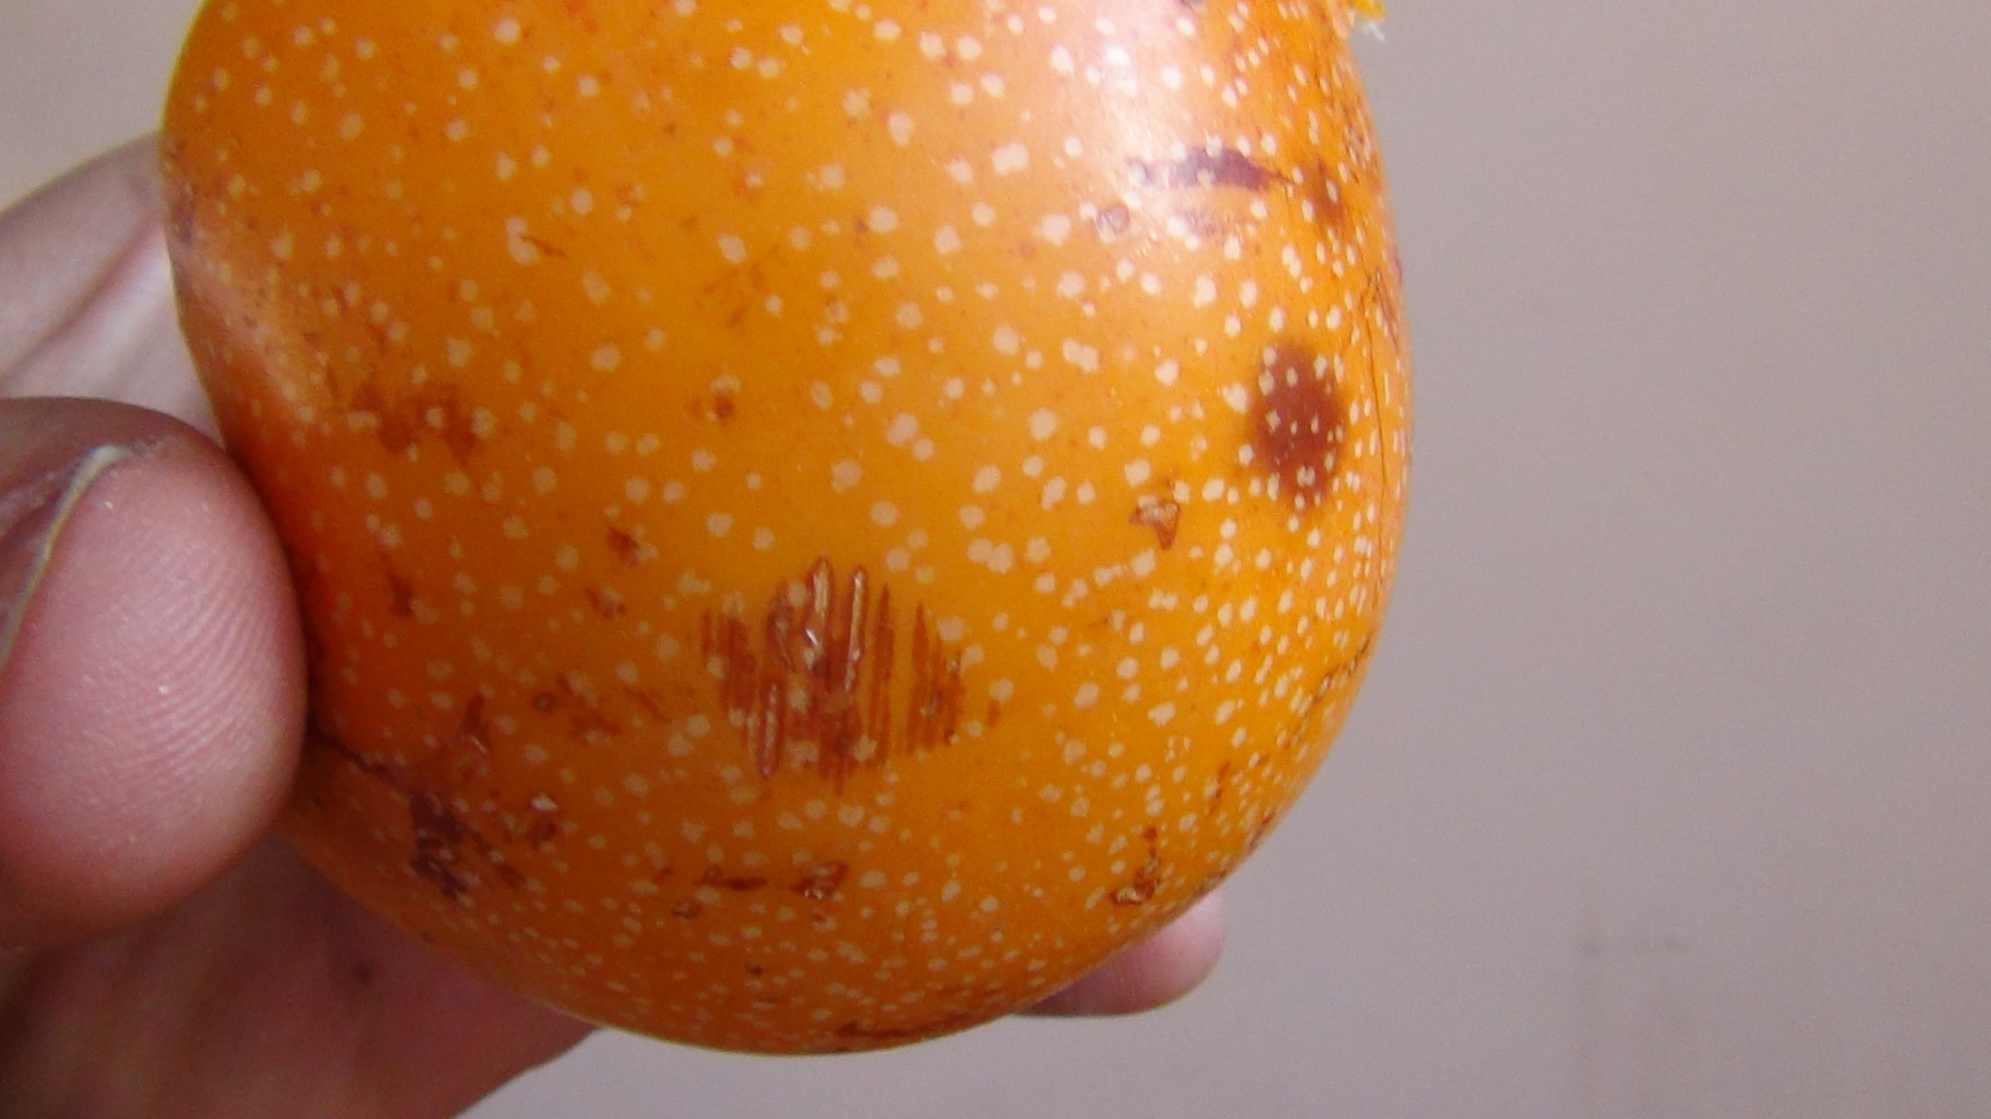
Grenada

Slide 54
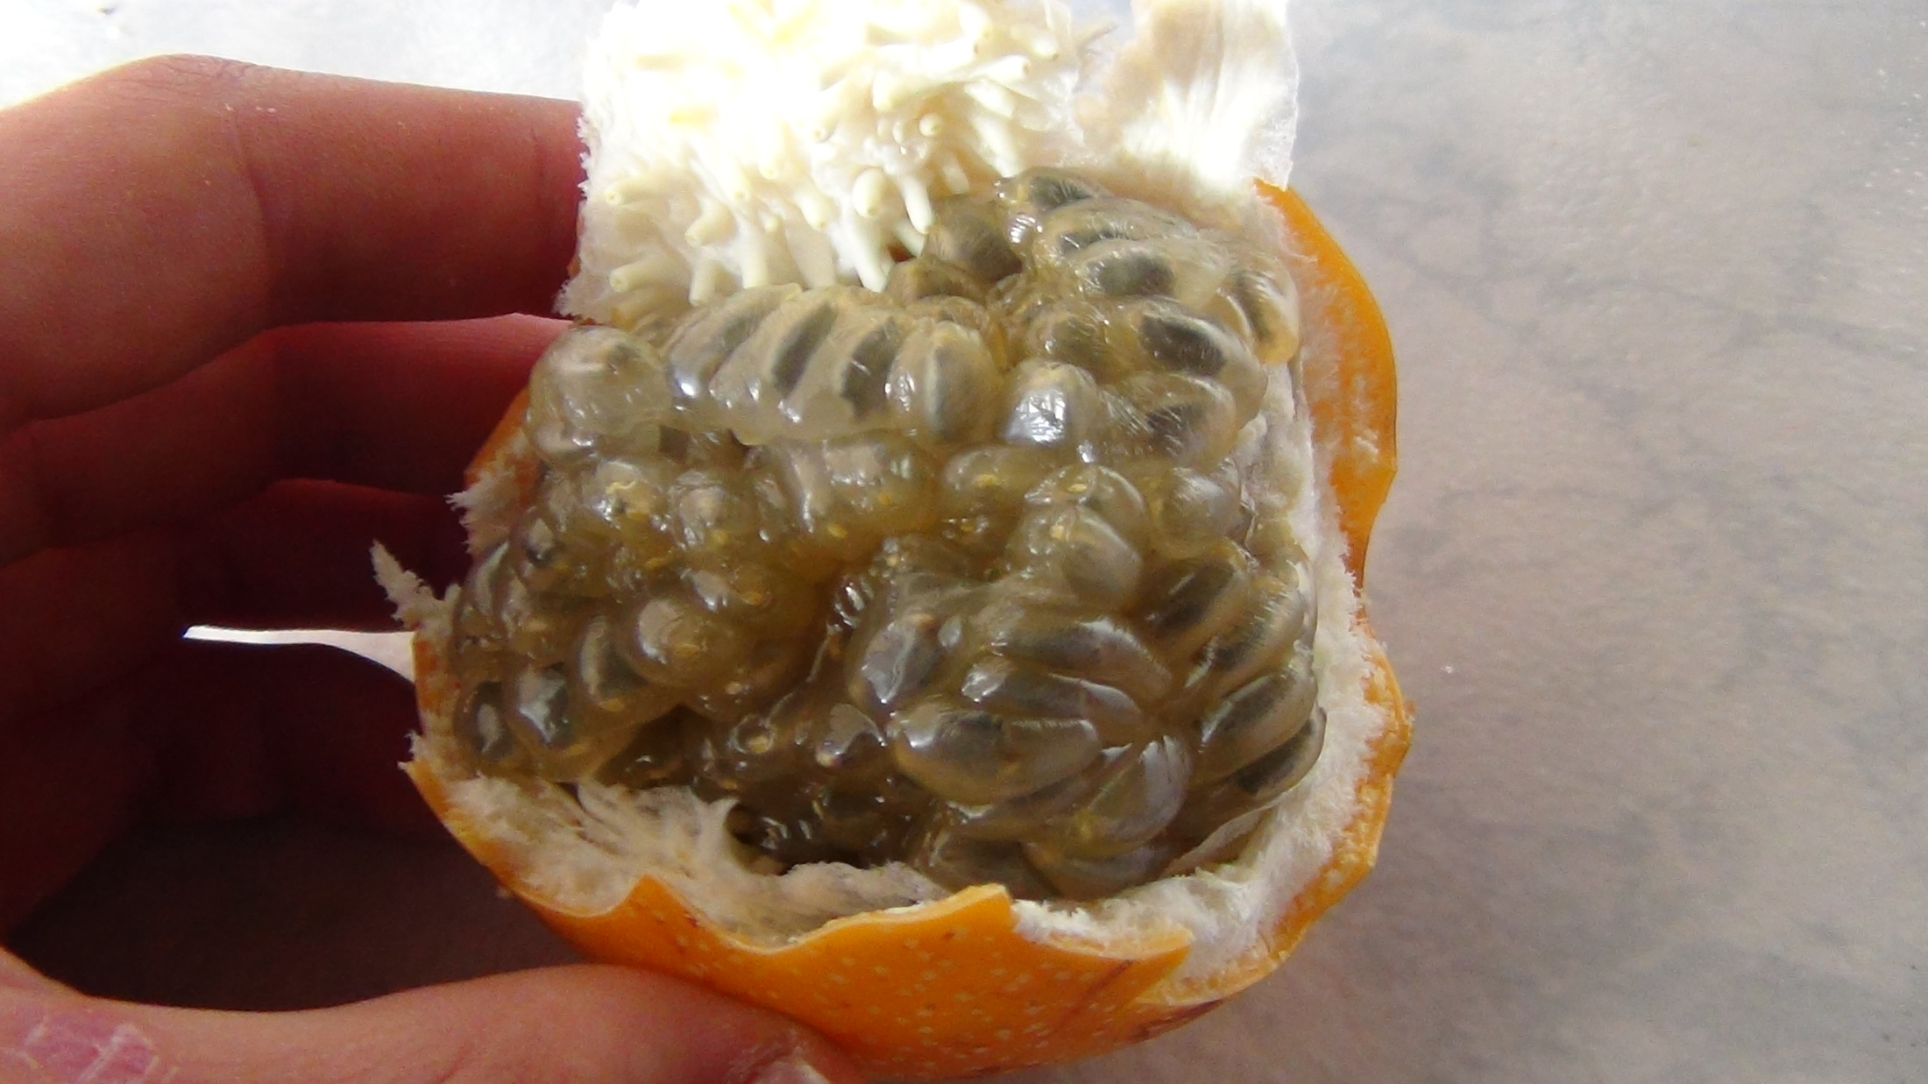
Grenada

Slide 55
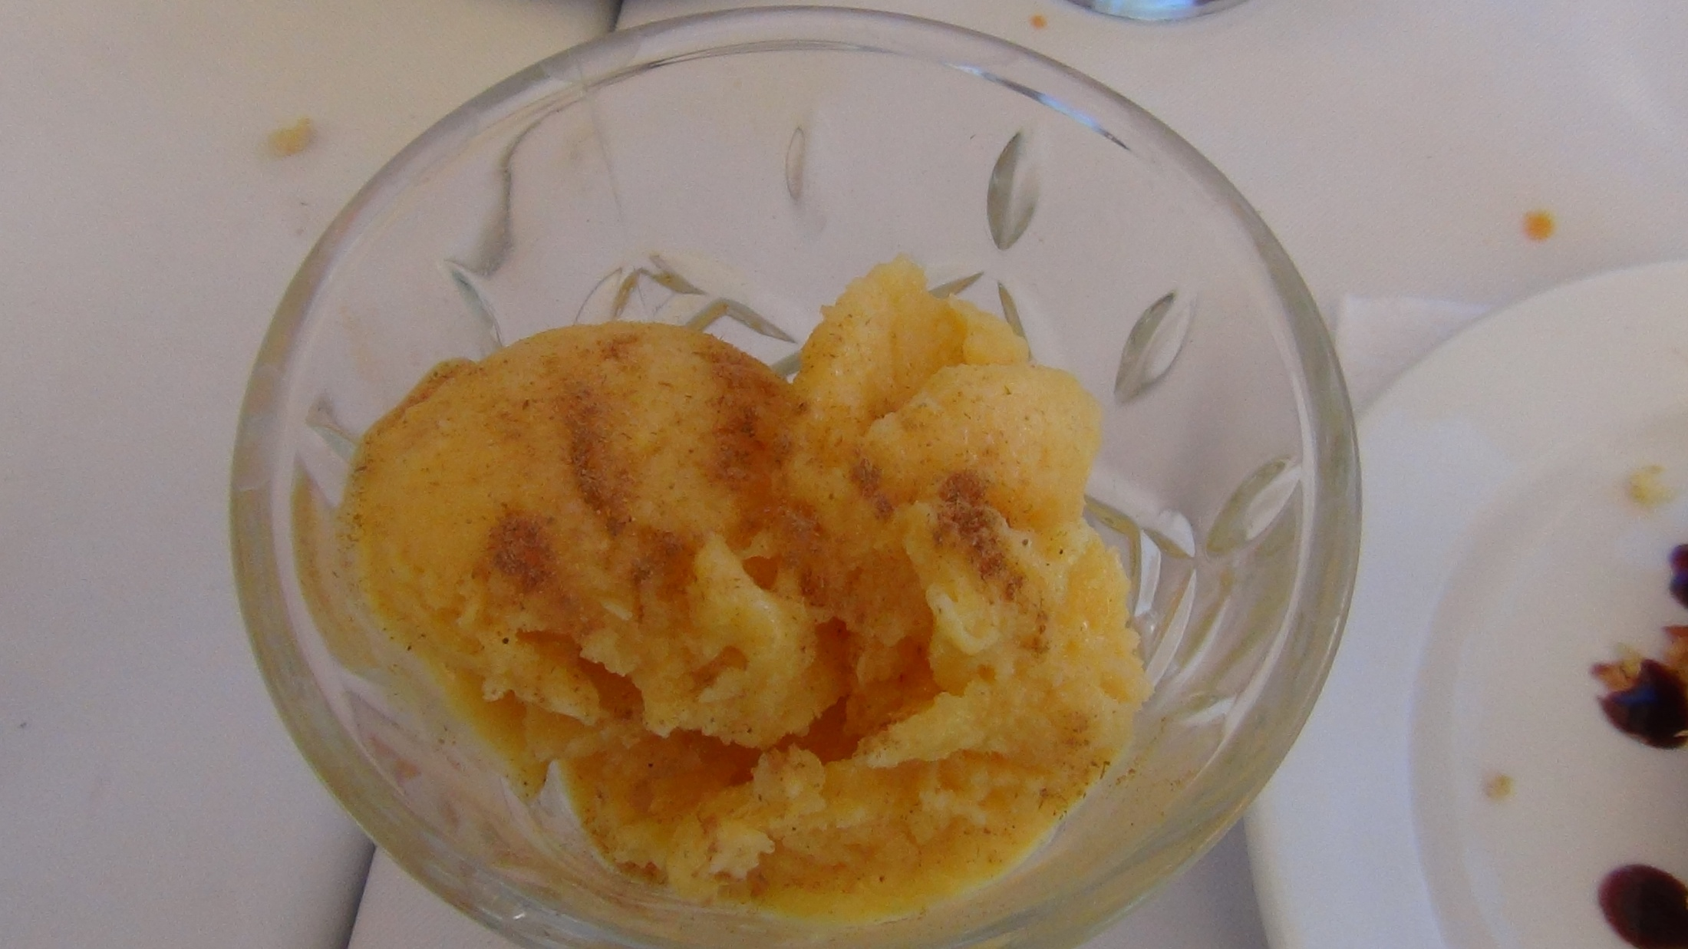
Helado de Queso
Glace au Fromage

Slide 56

Torta de maiz
Gâteau de Maïs

Slide 57

Torta de Pina
Gâteau de Mangue

Slide 58

Torta de Mango

Slide 59

Crêpe de Quinoa

Slide 60
Mets Typiques

Slide 61

Pisco Sour
Cocktail avec du Pisco (alcool du Pérou),
sucre, citron et blanc d’œuf

Slide 62

Feuille de Coca

Slide 63

Infusion de Coca

Slide 64

Sarmales
Galette de maïs fourrées

Slide 65

Salteado de Alpagua

Slide 66

EL CUY !!
Cochon d’Inde Frit

Slide 67

La tête !!!

Slide 68
Bon appétit !!!

